Slide 1
第3单元 地理信息系统的地理
数学基础
3.1 地理空间
3.2 地球体
3.3 地图坐标
3.4 GIS投影
3.5 比例尺

Slide 2
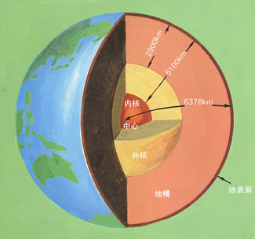
第一节 地理空间
一、地理空间的定义
空间（Space）在不同的学科有不同的解释。
从物理学角度：空间指宇宙在三个相互垂直方向上所具有的广延性；
从天文学角度：指时空连续体系的一部分；
在地理学上，地理空间指物质、能量、信息的存在在形态、结构过程、功能关系上的分布方式和格局及其在时间上的延续。地理空间上至大气电离层，下至地幔莫霍面，是生命过程活跃的场所，也是宇宙过程对地球影响最大的区域。

Slide 3
第一节 地理空间
地理信息系统的中空间的概念常用“地理空间” （Geo-spatial）来表述。地理空间被定义为绝对空间和相对空间两种形式。
绝对空间是具有属性描述的空间位置的集合，它由一系列不同位置的空间坐标值组成；
相对空间是具有空间属性特征的实体的集合，它由实体间的空间关系构成。

Slide 4
第一节 地理空间
地理空间一般包括地理空间定位框架及其所连接的特征实体，地理空间定位框架即大地测量控制，由平面控制网和高程控制网组成。
（即：地理空间依赖空间参照系统来确定）

Slide 5
高程控制网
假设当海水处于完全静止的平衡状态时，从平均海平面延伸到所有大陆下部，而与地球重力方向处处正交的一个连续、闭合的水准面，这就是大地水准面。
Notes:
一、地球的形状和大小
测量工作是在地面上进行的，而地球的自然表面又是一个有山、谷、江、湖、海洋等等起伏的复杂曲面。它是一个不规则的、不能用简单的数字模型来表达的曲面。为了解决测量中所产生的几何问题，应该选择一个形状和大小都很接近于地球而其数学运算又较方便的体形，来代替地球的形状，以便把观测结果归化到这 个体形的表面去进行计算。为此，首先必须了解地球的形状和大小。
我们知道，在地球上，海洋占地球表面的71％，而最高的珠穆朗玛峰高出海水面不超过9千米，最低的马里亚纳海沟低于海水面不超过11千米，这和地 球半径六千余千米比较，不算显著的起伏。因此，地球总的体形可认为是被海水所包围的球体。
海洋或湖泊的水面在自由静止时的表面，称为水准面。与水准面相切的平面称为水平面。水准面上的各点重力方向与该点的水准面成正交。水准面有无数多个，其中 与平均海水面相吻合的水准面，称为大地水准面。设想将大地水准面延伸到大陆的内部，使它形成一个连续而闭合的曲面，作为地球的形体，称为大地体。
世界各国或地区，均选择某个平均海水面来代替大地水准面，如图2—1所示。我国过去采用黄海平均海水面作为高程基准，即以1950年至1956年 间青岛验潮站获得的平均海水面作为高程基准面，称为56年黄海高程系，所测国家水准原点(青岛原点)高程为72．289米。1985年国家高程基准，则是 采用青岛验潮站1952年至1979年验潮资料计算确定的。所测国家水准原点(青岛原点)高程为72．260米。即1985年高程基准面高出原1956年 黄海平均海水面0．029米。

Slide 6
坐标参考系统—高程系统
A
h_{AB}
H´_{A}
H´_{B}
任意水准面
H_{A}
H_{B}
大地水准面
铅垂线

Slide 7

坐标参考系统—高程系统
以1952-1979年青岛验潮站测定的平均海水面作为高程基准面
1956黄海高程系，72.2893米
1950-1956年平均海水面为0米
观象山
青岛验潮站
水准原点1985国家高程基准，
72.2604米
Notes:
我国在青岛设立验潮站，长期观测黄海海水面的高低变化，取其平均值作为大地水准面的位置（其高程为零），并作为全国高程的起算面。为了建立全国统一的高程系统，在青岛验潮站附近的观象山埋设固定标志，用精密水准测量方法与验潮站所求出的平均海水面进行联测，测出其高程为72.289m,它的高程作为全国高程的起算点，称为水准原点。根据这个面起算的高程称为“1956年黄海高程系统”。

Slide 8
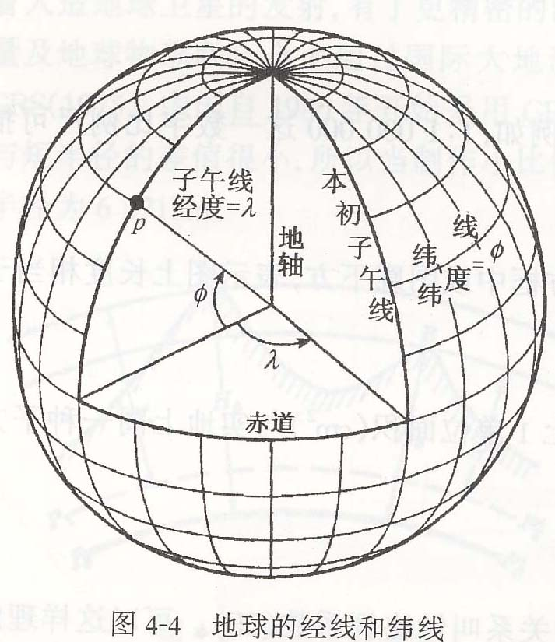
第二节 地球体
2.1 地球椭球
地球是一个赤道半径(a)长、极半径(b)短的近似椭球体(a-b ≈21km)。
其中，两个极半径也存在差别(几十米)，北极略突出、南极略扁平，近于梨形。

Slide 9
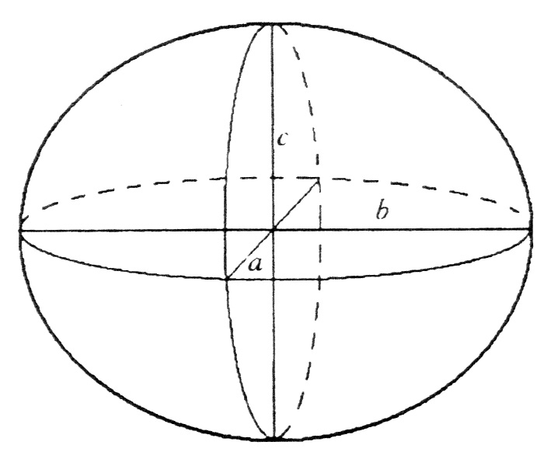
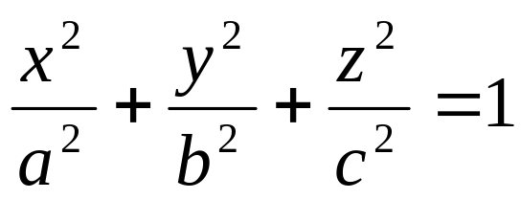
三轴椭球体模型，是以大地水准面为基准建立起来的地球椭球体模型。设椭球体短轴上的半径记为c，它表示从极地到地心的距离；椭球体长轴上的半径和中轴上的半径记为a和b，它们分别是赤道上的两个主轴。

Slide 10
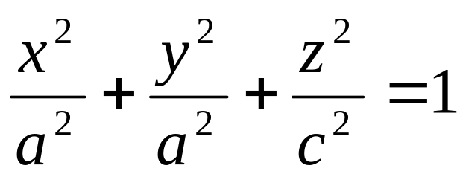
由于赤道扁率较极地扁率要小得多，因此可假定赤道面为圆形。因此，为便于计算，广泛采用双轴椭球体作为地球形体的参考模型，即用a代替b，双轴椭球体亦称为旋转椭球体。因此上面的方程就变为：
旋转椭球体是地球表面几何模型中最简单的一类模型，为世界各国普遍采用作为测量工作的基准。美国环境系统研究所（ESRI）的ARC/INFO软件中提供了多达30种旋转椭球体模型。我国目前一般采用克拉索夫斯基椭球体作为地球表面几何模型。

Slide 11
2.2 地球椭球体的逼近
一级逼近: 大地水准面(重力等位面)包围的球体，称为大地球体（三轴椭球体）。
二级逼近: 双轴椭球体。地球椭球体的三要素: 长半轴a，短半轴b，扁率f=(a-b)/a。
三级逼近:与局部地区的大地水准面符合得最好的一个地球椭球体，称为参考椭球体。通常不同国家地区采用不同的参考椭球体。
Notes:
地球是椭球形的。在测量学中，过去由于受到技术条件的限制，不能勘测整个地球椭球的大小，只能用个别国家和局部地区的大地测量资料推求椭球体的元素（长轴半径、扁率等）。这些根据地方数据推算得出的椭球有局限性，只能作为地球形状和大小的参考，故称为参考椭球。

Slide 12
常见地球椭球体的主要参数一览表
Year | Ellipsoid | Semimajor Axis a (m) | Flattening f | Use
1984 | WGS84 | 6378137.00 | 1/298.26 | Newly Adopted
1980 | GRS80 | 6378137.00 | 1/298.26 | Newly Adopted
1975 | IUGG | 6378140.00 | 1/298.257 | China
1940 | Krasovsky | 6378245.00 | 1/298.30 | Russia, China
1909 | International | 6378388.00 | 1/297 | Much of World
1880 | Clark1880 | 6378249.15 | 1/293.47 | France, Most of Africa
1866 | Clark1866 | 6378206.40 | 1/294.98 | North America
1841 | Bessel | 6377397.16 | 1/299.15 | Mid Europe, Indonisia
Notes:
1954年北京坐标系，坐标原点位于苏联西部普尔科夫(Pulkovo)，采用了克拉索夫斯基(Krasovsky)椭球体。
1980年西安坐标系，坐标原点位于西安市以北泾阳县永乐镇北洪流村，采用1975年国际大地测量及地球物理联合会(IUGG/IAG)推荐的地球椭球体。

Slide 13
2.3 大地基准面（Datum）
有了参考椭球，在实际建立地理空间坐标系统的时候，还需要指定一个大地基准面将这个椭球体与大地体联系起来。再实际建立地理空间坐标系统
这里所说的大地基准是指能够最佳拟合地球形状的地球椭球的参数及椭球定位和定向。
椭球定位是指确定椭球中心的位置。
椭球定向是指确定椭球旋转轴的方向，不论是局部定位还是地心定位，都应满足两个平行条件:
①椭球短轴平行于地球自转轴；
②大地起始子午面平行于天文起始子午面
Notes:
大地坐标系——
由大地纬度、大地经度和大地高所构成的坐标系统为大地坐标系。
空间直角坐标系——
其为坐标原点位于总地球椭球质心，X轴，Y轴，Z轴所组成的笛卡儿坐标系。Z轴于地球平均自转轴重合，X轴指向平均自转轴于平均格林尼治天文台所决定的子午面与赤道面的焦点，Y轴方向与X轴和Z轴所组成的平面垂直，且指向为东。
天文坐标系——
以铅垂线为依据，由天文纬度和天文经度所构成的坐标系统。
子午面直角坐标系——
以一点的所在的子午圈椭圆中心为原点，建立，x、y平面直角坐标系。则该点坐标用该点的大地经度与其在上述的平面直角坐标系中的x、y坐标表示。
地心纬度坐标系——
以一点的大地经度、地心纬度和向径所组成的坐标系。
归化纬度坐标系——
以一点的大地经度、归化纬度所组成的坐标系。
站心地平坐标系——
以测站法线和子午线方向为依据建立的坐标系。
建筑物坐标系——
以建筑物的两条相互垂直的标志线的起点为零点，建立的坐标系。

Slide 14
Geodetic Datums(大地基准)
Reference frame for locating points on Earth’s surface
  A set of parameters defining a coordinate system on earth’s surface
Defines origin & orientation of latitude/longitude lines
Defines the position of the spheroid relative to Earth’s center.
Notes:
A way to conceptualize a datum is that they form the basis for how measurements are organized on the earth’s surface. Datums use the spheroid values as their basis for what they “know” about how the earth is shaped. Datums define the position of a spheroid in terms of the earth’s center.

Slide 15
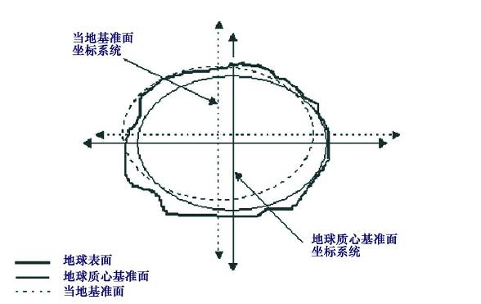
椭球体与基准面之间的关系是一对多的关系，也就是基准面是在椭球体基础上建立的，但椭球体不能代表基准面，同样的椭球体能定义不同的基准面，如前苏联的Pulkovo 1942、非洲索马里的Afgooye基准面都采用了Krassovsky椭球体，但它们的基准面显然是不同的。

Slide 16
要正确区分的两个概念
具有确定参数(长半径a和扁率α)，经过局部定位和定向，同某一地区大地水准面最佳拟合的地球椭球，叫做参考椭球。
一般意义上基准面与参考椭球体是同一个概念。
除了满足地心定位和双平行条件外，在确定椭球参数时能使它在全球范围内与大地体最密合的地球椭球，叫做总地球椭球。理论上，总地球椭球应该只有一个。

Slide 17
第三节 地球的坐标
3.1 基本概念
参心坐标系：以参考椭球为基准的坐标系，参考椭球中心为坐标原点。
地心坐标系：以总地球椭球为基准的坐标系，地球质心为坐标原点。
不同的参考椭球确定不同的参心坐标系！
相同的地球椭球元素，但定位和定向不同，也将构成不同的参心坐标系！

Slide 18
建立（地球）参心坐标系，需进行下面几个工作：
①选择或求定椭球的几何参数（长短半径）；
②确定椭球中心位置（定位）；
③确定椭球短轴的指向（定向）；
④建立大地原点。

Slide 19
无论参心坐标系还是地心坐标系均可分为空间直角坐标系和大地坐标系两种，它们都与地球体固连在一起，与地球同步运动，因而又称为地固坐标系，以地心为原点的地固坐标系则称地心地固坐标系，主要用于描述地面点的相对位置；另一类是空间固定坐标系与地球自转无关，称为天文坐标系或天球坐标系或惯性坐标系，主要用于描述卫星和地球的运行位置和状态。在这里，我们研究地固坐标系。

Slide 20
3.2 坐标系统的分类
地理空间坐标系统提供了确定空间位置的参照基准。一般情况，根据表达方式的不同，地理空间坐标系统通常分为球面坐标系统和平面坐标系统。平面坐标系统也常被成为投影坐标系统。
天文地理坐标
球面坐标系统
大地地理坐标
参心坐标系
空间直角坐标系
地心坐标系
地理空间坐标
高斯平面直角坐标系
平面坐标系
地方独立平面直角坐标系
…..
地理空间坐标分类表

Slide 21
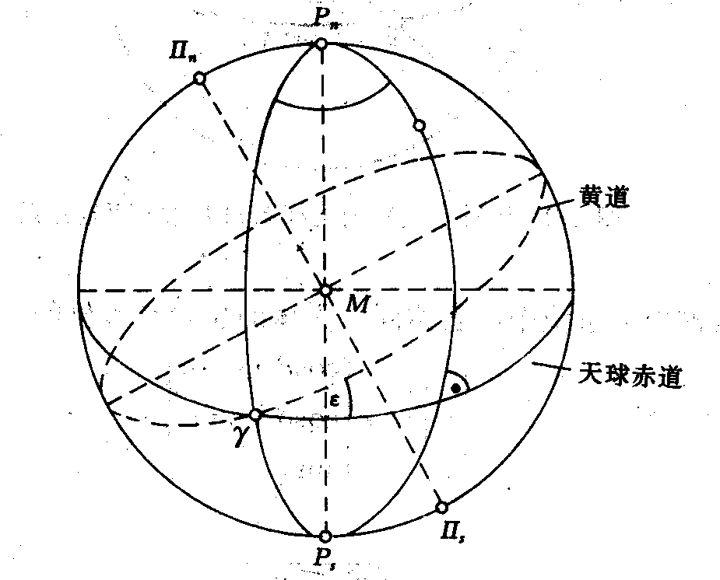
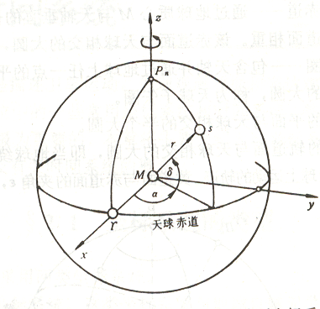
3.3 球面坐标系的类型
（1）天球坐标系
基准子午面

Slide 22
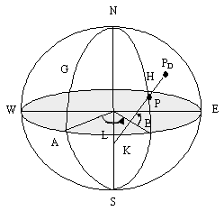

（2）大地坐标系
参心大地坐标系
参心大地坐标系是建立在一定的大地基准上的用于表达地球表面空间位置及其相对关系的数学参照系。大地地理坐标也简称大地坐标。空间一点的大地坐标用大地经度λ、大地纬度φ和大地高度H表示。

Slide 23
我国的大地坐标系（参心、地心）
我国现有三种参心坐标系：
1）1954年北京坐标系（局部平差）--参心
以苏联西部普尔科夫(Pulkovo)为坐标原点，采用克拉索夫斯基椭球体。
2）1980年国家大地坐标系（整体平差） --参心
1980年在陕西省泾阳县永乐镇设立了大地坐标原点， 简称西安原点。
赤道半径(a)=6378140.000 000 000 0m
极半径(b)=6356755.288 157 528 7m
地球扁率(f)=(a-b)/a=1/298.257
Notes:
建国初期，为了迅速开展我国的测绘事业，鉴于当时的实际情况，将我国一等锁与原苏联远东一等锁相连接，然后以连接处呼玛、吉拉宁、东宁基线网扩大边端点的原苏联1942年普尔科沃坐标系的坐标为起算数据，平差我国东北及东部区一等锁，这样传算过来的坐标系就定名为1954年北京坐标系。因此，P54可归结为：
a．属参心大地坐标系；
b．采用克拉索夫斯基椭球的两个几何参数；
c. 大地原点在原苏联的普尔科沃；
d．采用多点定位法进行椭球定位；
e．高程基准为 1956年青岛验潮站求出的黄海平均海水面；
f．高程异常以原苏联 1955年大地水准面重新平差结果为起
算数据。按我国天文水准路线推算而得
BJ54坐标系的缺点：
①椭球参数有较大误差。与现代精确的椭球参数相比，长半轴约大109m；
②参考椭球面与我国大地水准面存在着自西向东明显的系统性的倾斜，东部地区大地水准面差距最大+68m。使得大比例尺地图反映地面的精度受到影响，也对观测元素的归算提出了严格要求；
③几何大地测量和物理大地测量应用的参考面不统一。我国在处理重力数据时采用赫尔默特1900年—1909年正常重力公式，与这个公式相应的赫尔默特扁球不是旋转椭球，它与克拉索夫斯基椭球不一致，给实际工作带来麻烦；
④定向不明确。椭球短轴的指向既不是国际上较普遍采用的国际协议（习用）原点CIO（Conventional International Origin）,也不是我国地极原点；起始大地子午面也不是国际时间局BIH所定义的格林尼治平均天文台子午面，从而给坐标换算带来一些不便和误差。
另外，监于该坐标系是按局部平差逐步提供大地点成果的，因而不可避免地出现一些矛盾和不够合理的地方。
C80是为了进行全国天文大地网整体平差而建立的。根据椭球定位的基本原理，在建立C80坐标系时有以下先决条件：
（1）大地原点在我国中部，具体地点是陕西省径阳县永乐镇；
（2）C80坐标系是参心坐标系，椭球短轴Z轴平行于地球质心指向地极原点方向，大地起始子午面平行于格林尼治平均天文台子午面；X轴在大地起始子午面内与 Z轴垂直指向经度 0方向；Y轴与 Z、X轴成右手坐标系；
（3）椭球参数采用IUG 1975年大会推荐的参数
因而可得C80椭球两个最常用的几何参数为：
长轴：6378140±5（m）；扁率：1：298.257
（4）多点定位；椭球定位时按我国范围内高程异常值平方和最小为原则求解参数
（5）大地高程以1956年青岛验潮站求出的黄海平均水面为基准

Slide 24
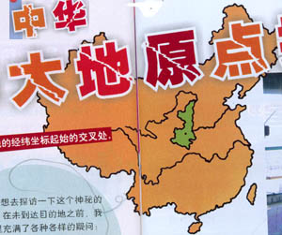
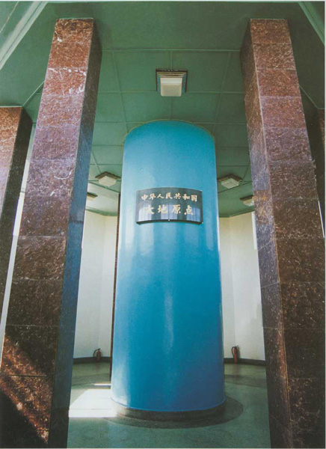
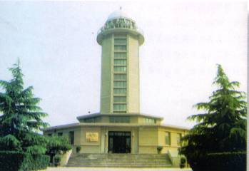
大地原点

Slide 25
3) 新1954北京坐标系
将1980国家大地坐标系的空间直角坐标经过三个平移参数平移变换至克拉索夫斯基椭球中心，椭球参数保持与1954年北京坐标系相同。

Slide 26
地心大地坐标系
地球椭球的中心与地球质心（质量中心）重合，椭球的短轴与地球自转轴重合。地心大地经度L，是过地面点的椭球子午面与格林尼治天文台子午面的夹角；地心大地纬度B，是过点的椭球法线（与参考椭球面正交的直线）和椭球赤道面的夹角；大地高H，是地面点沿椭球法线到地球椭球面的距离。

Slide 27
2000国家大地坐标系—new!
根据《中华人民共和国测绘法》，经国务院批准，我国自2008年7月1日起，启用2000国家大地坐标系。
2000国家大地坐标系是全球地心坐标系在我国的具体体现，其原点为包括海洋和大气的整个地球的质量中心。2000国家大地坐标系采用的地球椭球参数如下：
长半轴 a＝6378137m
扁率 f＝1/298.257222101
地心引力常数 GM＝3.986004418×10¹⁴m³s⁻²
自转角速度 ω＝7.292l15×10⁻⁵rad s⁻¹
China Geodetic Coordinate System 2000，缩写为CGCS2000

Slide 28
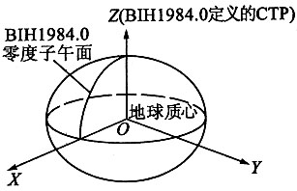
WGS-84世界大地坐标系
该坐标系是一个协议地球参考系CTS（Conventional Terrestrial System），其原点是地球的质心，Z轴指向BIH1984.0定义的协议地球极CTP（Conventional Terrestrial Pole）方向，X轴指向BIH1984.0零度子午面和CTP赤道的交点，Y轴和Z、X轴构成右手坐标系。
WGS-84椭球采用国际大地测量与地球物理联合会第17届大会大地测量常数推荐值

Slide 29
自1987年1月10日之后，GPS卫星星历均采用WGS-84坐标系统。因此GPS网的测站坐标及测站之间的坐标差均属于WGS-84系统。为了求得GPS测站点在地面坐标系（属于参心坐标系）中的坐标，就必须进行坐标系的转换。

Slide 30
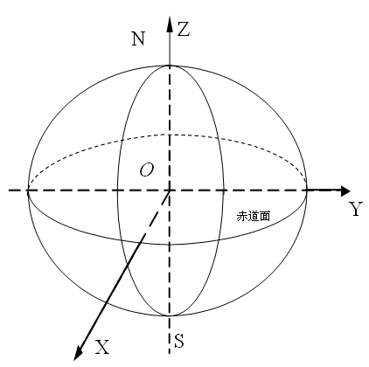
空间直角坐标系
参心空间直角坐标系
地心地固空间直角坐标系
geocentric coordinates system
空间一点的空间坐标系用(X,Y,Z)表示。
Notes:
参心空间直角坐标系是在参考椭球上建立的三维直角坐标系O-XYZ。坐标系的原点位于椭球的中心，Z轴与椭球的短轴重合，X轴位于起始大地子午面与赤道面的交线上，Y轴与XZ平面正交，O-XYZ构成右手坐标系。在建立参心坐标时，由于观测范围的限制，不同的国家或地区要求所确定的参考椭球面与局部大地水准面最密合。
地心地固空间直角坐标系的定义是：原点O与地球质心重合，Z铀指向地球北极，X轴指向格林尼治平均子午面与地球赤道的交点，Y轴垂直于XOZ平面构成右手坐标系。地球自转轴相对地球体的位置并不是固定的，地极点在地球表面上的位置是随时间而变化的。因此，在具体建立时，根据选取的实际地极的的不同，地心地固空间直角坐标系的实际定义也不相同

Slide 31
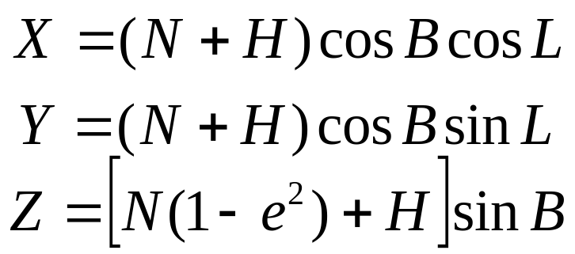
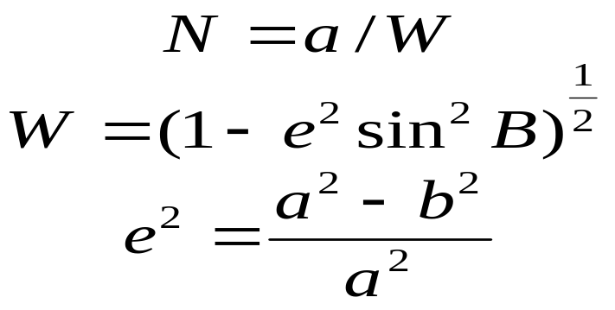
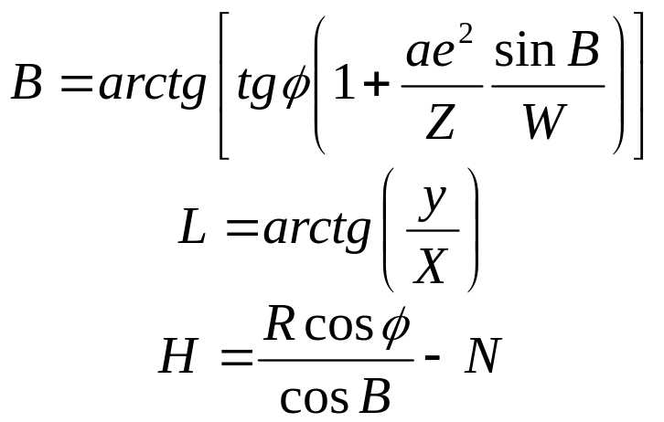
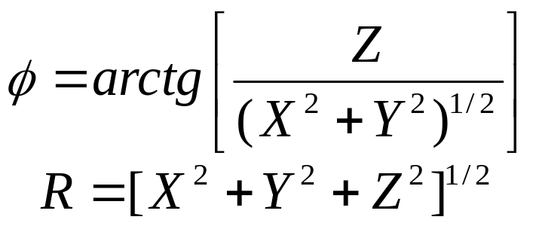
3.3 坐标系间的转换
不同坐标系统的坐标，通过一定数学模型的转换参数，在一定的精度范围内可以相互转换。
（1）大地坐标与空间直角坐标的转换

Slide 32
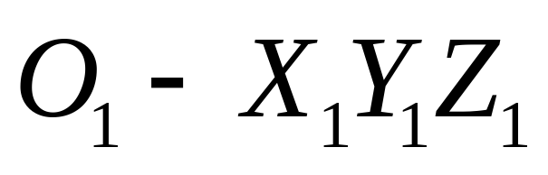
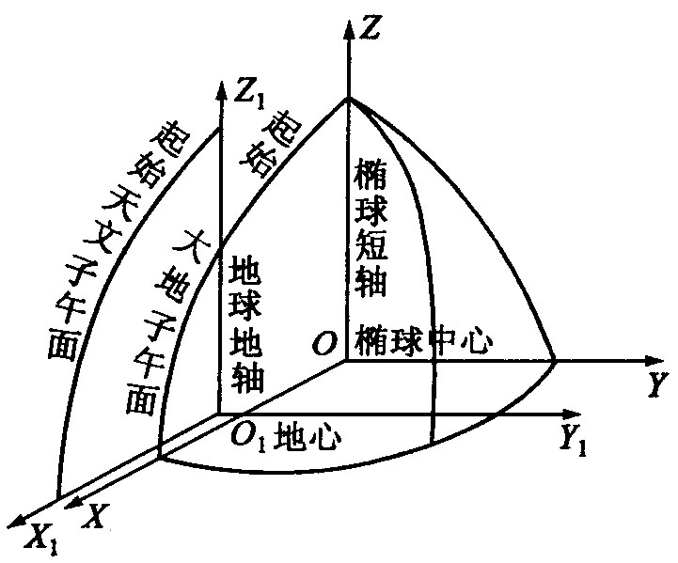
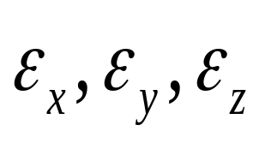
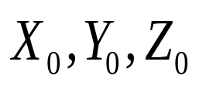
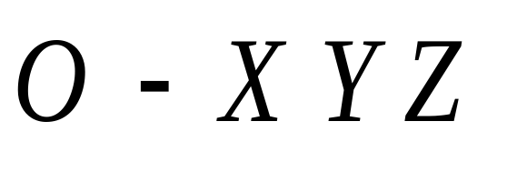
（2）不同空间直角坐标之间的变换
三个绕坐标轴的旋转参数（表示参考椭球定向）
椭球中心O平移参数

Slide 33
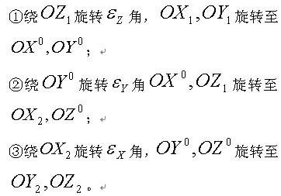
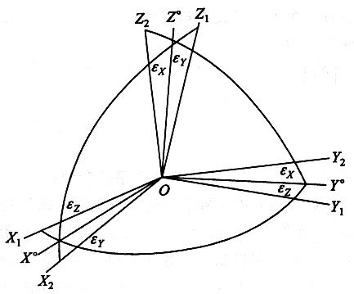
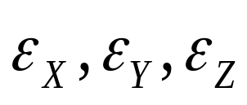
在三维空间直角坐标系中，具有相同原点的两坐标系间的变换一般需要在三个坐标平面上，通过三次旋转才能完成。设旋转次序为：
为三维空间直角坐标变换的三个旋转角，也称欧勒角

Slide 34
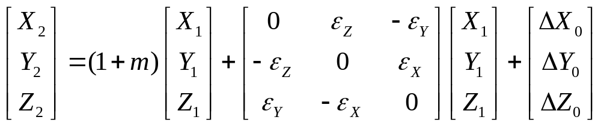
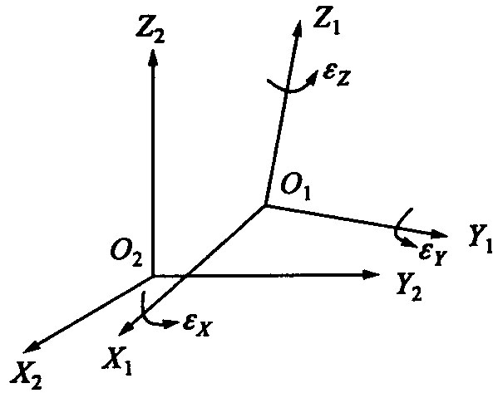
当两个空间直角坐标系的坐标换算既有旋转又有平移时，则存在三个平移参数和三个旋转参数，再顾及两个坐标系尺度不尽一致，从而还有一个尺度变化参数，共计有七个参数，相应的坐标变换公式为：
上式为两个不同空间直角坐标之间的转换模型(布尔莎模型)，其中含有7个转换参数，为了求得7个转换参数，至少需要3个公共点，当多于3个公共点时，可按最小二乘法求得7个参数的最或是值。

Slide 35
第四节 地球投影
4.1 投影的提出
GIS是建立在地理空间坐标系基础上的
地理坐标（经度、纬度）是描述地理空间信息最直接的方法。
平面直角坐标系(X,Y)建立了对地理空间良好的视觉感，并易于进行距离、方向、面积等空间参数的量算，以及进一步的空间数据处理和分析。
地理信息系统中的地理空间，通常就是指经过投影变换后放在笛卡儿坐标中的地球表层特征空间，它的理论基础在于旋转椭球体和地图投影变换。

Slide 36
直接建立在球体上的地理坐标，用经度和纬度表达地理对象位置
投影
建立在平面上的直角坐标系统，用（x,y）表达地理对象位置
地理信息系统中的特征实体的位置，通常就是指经过投影变换后平面上的直角坐标。

Slide 37
一个特定的地理坐标系是由一个特定的椭球体和一种特定的地图投影构成。其中：
椭球体是一种对地球形状的数学描述；
地图投影是将球面坐标转换成平面坐标的数学方法。绝大多数的地图都是遵照一种已知的地理坐标系来显示坐标数据。

Slide 38
4.2 地图的投影
1.投影（Projection）定义
空间任意点A与固定点S的连线AS（包括其延长线）被某面P所截，直线AS与该截面P的交点a叫做空间点A在截面P上的投影。截面P称作投影面，交点a称作投影点，直线AS称作投影线，S点称作投影中心。
说明：
● 投影面P不一定是平面
● 点A与投影面P不必须是在S的两侧
● 在特殊情况下投影中心S点允许在无穷远处
a b c
P
S
P’
c’
E
C B A

Slide 39
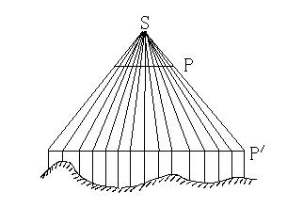
2.中心投影
——投影面是平面、投影中心S在有限远处的投影称作中心投影。
摄影照相机就是中心投影。
——中心投影有两个问题：
●地面起伏引起投影误差；
●投影面P与地面E不平行，
也引起投影误差。
——正射投影
●定义：投影面平行于地面、投影线垂直于地面（S于无穷远处）的投影。
●实际上的正射投影 ——二次投影，即将起伏地面正射投影于一个基准平面上，再进行中心投影，且投影面与基准面平行。
正射投影示意图

Slide 40
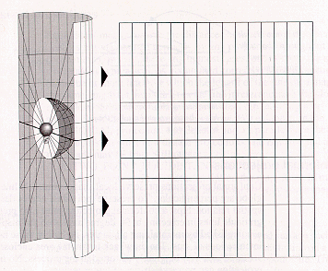
地图投影：投影实质
设想地球是透明体，有一点光源S（投影中心），向四周辐射投影射线，通过球表面射到可展面（投影面）上，得到投影点，然后再将投影面展开铺平，又将其比例尺缩小到可见程度，从而制成地图。

Slide 41
3. 地图投影概念
椭球面上的各点的大地坐标，按照一定的数学法则，变换为平面上相应点的平面直角坐标，通常称为地图投影。
地理坐标为球面坐标，不方便进行距离、方位、面积等参数的量算
地球椭球体为不可展曲面
地图为平面，符合视觉心理，并易于进行距离、方位、面积等量算和各种空间分析
地球曲面转换成地图平面，不仅仅存在着比例尺变换，而且还存在着投影转换的问题

Slide 42
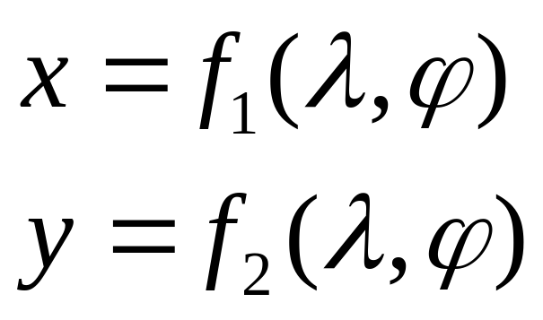
建立地球椭球面上经纬线网和平面上相应经纬线网的数学基础，也就是建立地球椭球面上的点的地理坐标（λ,φ）与平面上对应点的平面坐标（x,y）之间的函数关系：
当给定不同的具体条件时，将得到不同类型的投影方式。

Slide 43
4. 正解变换和反解变换
一般地，我们把由地理坐标求出地图平面直角坐标的形式称为正算式，称正解变换，也称直接变换法。
把由地图直角坐标求出地理坐标的形式称为反算式，称反解变换，也称间直接变换法。

Slide 44
5. 地图投影的分类
地球表面经投影变换后其角度、面积、形状、距离会产生畸变，为保证某种畸变最小，产生了各种不同的投影变换。
1）按变形的性质
等角投影(Conformal projections)
等积投影(Equal area projections)
等距投影(Equidistant projections)

Slide 45
2）按构成方法分类
几何投影
  按展开方式
    方位投影(Azimuthal Projections)
    圆柱投影(Cylindrical Projections)
    圆锥投影(Conic Projections)
  按投影面与地球相割或相切
    割投影(Secant)
    切投影(Tangent)
  轴向
    正轴(Normal )
    斜轴(Oblique)
    横轴(Transverse)
非几何投影

Slide 46
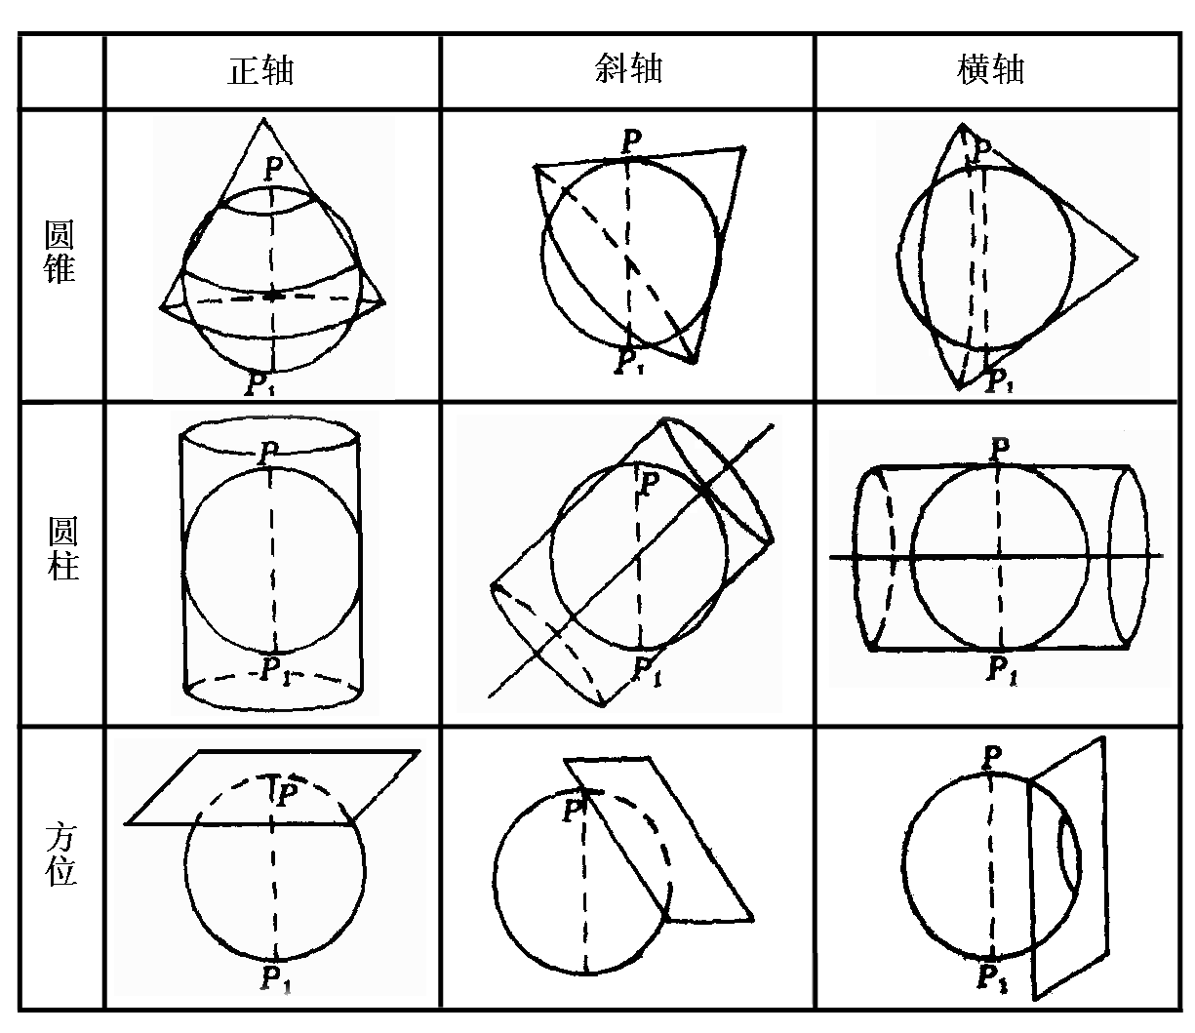
几何投影
正轴
斜轴
横轴
圆锥
圆柱
方位

Slide 47
几种投影方式展开图
方位投影展开图 圆柱投影展开图 圆锥投影展开图

Slide 48



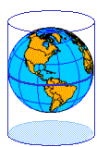
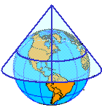
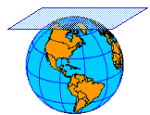

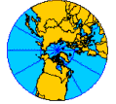
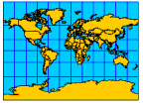
地图投影
投 影 转 换
圆柱
圆锥
方位
Notes:
Map projections
A map projection is a method for converting the earth's three-dimensional surface to a map's two-dimensional surface. A map projection can represent the earth's entire surface or only a portion of it depending on your needs.
The term map projection was coined because early cartographers employed the concept of projecting light from a source through the earth's surface and onto a two-dimensional surface. Although maps are created using mathematical formulas rather than projecting light through the earth's surface onto a flat surface, the concept is valid and cartographers use the term projection to describe the mathematical process.
Today, all projections use formulas: mathematical expressions that convert data from a geographic location (latitude and longitude) on the earth to a representative location on a flat surface.
Projection surfaces
The selection of a suitable map projection is important if we are going to calculate areas, distances or directions from coordinates. To help us understand map projections better, we can group them into classifications. One way to group them is by their distortion characteristics such as shape, area, distance and direction. Another way is to classify them by the developable surface used to make the projection equations. There are three developable surfaces: cylinders, cones and planes each giving a distinctive shape to the parallels. With cylinders, parallels are straight, with cones concentric circles are formed and planes result in eccentric circles. Most common map projections may be conceptually or geometrically projected onto one of these surfaces touching or intersecting the globe. In most cases a projection has already been chosen by others for your area and no selection is necessary.

Slide 49
非几何投影
并不借助辅助投影面，而是根据某些特定要求，用数学解析方法，求出投影公式，确定平面与球面之间点与点之间的函数关系。
按经纬线形状，分为伪方位投影、伪圆柱投影、伪圆锥投影、多圆锥投影。
Notes:
伪方位投影:在方位投影基础上，除保持纬线为同心圆弧、中央经线为直线外，其余经线由辐射直线改为对称于中央经线的曲线。
伪圆柱投影:在圆柱投影的基础上，除保持纬线为互相平行直线、中央经线为直线外，其余经线由互相平行的直线改为对称凹向中央经线的曲线。
如Mollweide投影(经线为椭圆的等积伪圆柱投影)：
Y1 = Sqr(2) * EarthR * Sin(Lat1) / MScale
X1 = 2 * Sqr(2) * EarthR / pi * Long1 * Cos(Lat1) / Mscale
伪圆锥投影:在圆锥投影基础上，除保持纬线为同心圆弧、中央经线为直线外，其它经线由辐射直线束改为对称凹向中央经线的曲线。
多圆锥投影:以若干大小不同的同轴圆锥体面为投影面，分别切于地球体面某一所需的纬线，各自进行投影。纬线为同心圆弧，其圆心位于中央经线上；中央经线为直线，其余经线为对称凹向中央经线的曲线。

Slide 50
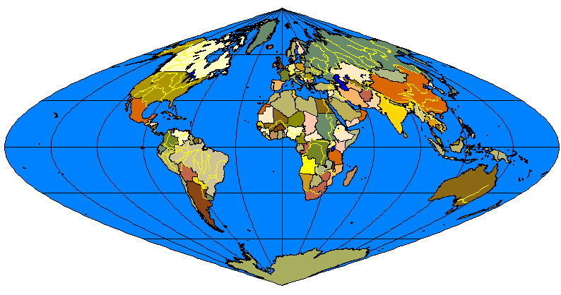
Sinusoidal 等积伪圆柱投影，(Sanson投影)

Slide 51
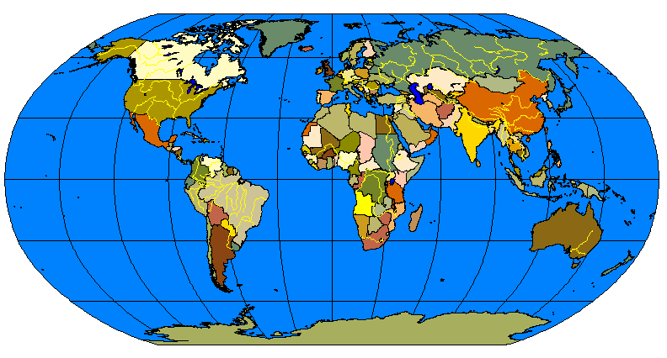
Robinson 伪圆柱投影
Pseudo-cylindrical Projections

Slide 52
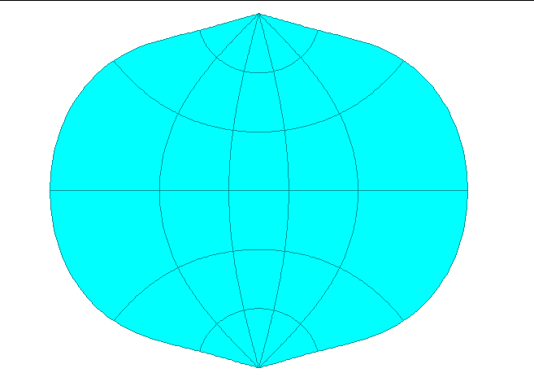
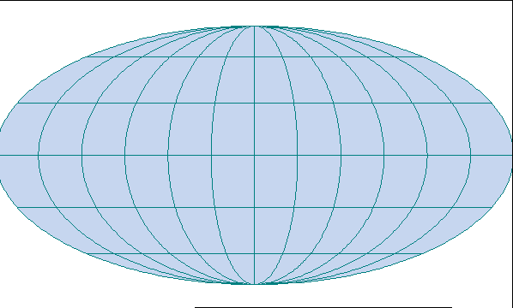
6. 地图投影的变形
地图投影中不可避免地存在着变形，在建立一个投影时不仅要建立（x,y)与(ϕ,λ)之间的关系，而且要研究投影变形的分布与大小。地图投影的变形主要体现在：
长度变形
面积变形
角度变形
长度变形
角度变形
面积变形和长度变形

Slide 53
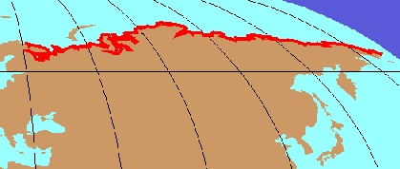
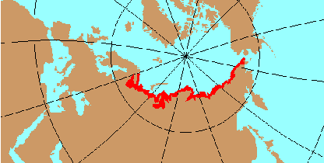
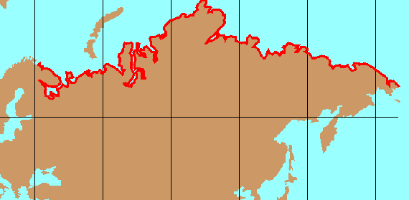
Length Distortion on World Maps
Robinson Projection -- 16,930 Miles
Oblique Mercator Projection -- 10,473 Miles
Mercator Projection -- 31,216 Miles
Notes:
This was an actual question that someone called our office and asked us. The world data that ESRI provides is in the Robinson projection, but I knew enough to look in the documentation for the projection that would give me a better answer.
There are projections that preserve scale along certain lines or from certain points, but there is no such thing as a map where the scale is the same every place. As your area of interest becomes smaller, this problem decreases, but it always exists.
The Oblique Mercator projection can be customized to provide true scale on the line between any two points, so I used it on this and following slides to give me the true distance along the lines I wanted to measure.
All of these maps are plotted at the same scale, as far as Arc/Info is concerned, but they are obviously all not at the same scale in northern Siberia.

Slide 54
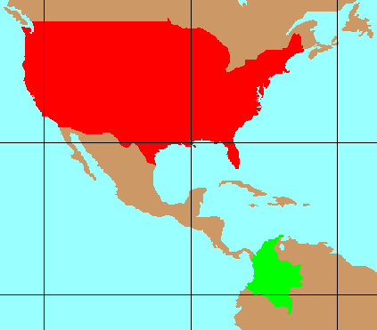
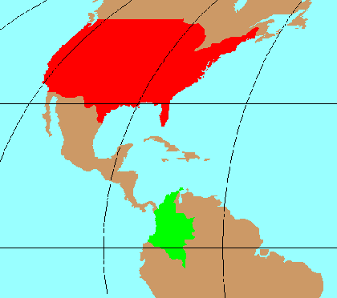
Area Distortion on World Maps
Mollweide Projection (equal-area)
Mercator Projection
Lower 48 States -- 52,362,000 Sq Miles
Lower 48 States -- 30,730,000 Sq Miles
Columbia -- 4,456,000 Sq Miles
Columbia -- 4,471,000 Sq Miles
Notes:
You can’t trust flat maps to give the correct lengths of lines, but there are projections that can show you the true area of regions.

Slide 55
4.3 投影的选择
1、地图的分类
地图既是GIS的重要数据源，又是GIS的重要输出形。
地图按内容分类 可分为普通地图和专题地图。
专题地图是在普通地图的基础上，突出表示一种或多种自然或社会经济现象的地图。如地貌图、雨量分布图等
地图按比例尺分类 可分大、中、小三大类
大比例尺指比例尺大于等于1：10万的地图；
中比例尺指比例尺在1：10万到1：100万的地图；
小比例尺指比例尺小于等于1：100万的地图。
地图按结构分类 分线画地图和影像地图。

Slide 56
地图比例尺(描述地理实体的空间尺度)
在地图中，不同比例尺的地图系列表示不同空间尺度的地理实体，小尺度下的实体到大尺度时，往往通过地图综合而被合并或忽略。
大比例尺
city
river
1:500
1:5000
Ê
river
小比例尺
city
1:500000
1:250000
Notes:
mapscale.ppt
Map scale
An important, but often misunderstood concept in cartography, is that of map scale. In order to represent a portion of Earth’s surface on a map, the area must be reduced. The extent of this reduction is expressed as a ratio called map scale. The map scale is defined as the ratio of map distance to ground distance.
For example, if we draw a 4.8 km road as a 20 cm line on our map, the following statements would describe the map scale:
20 cm : 4.8 km, 20 cm : 480,000 cm, 1 cm : 24,000 cm, 1 : 24,000
The latter is known as a representative fraction (RF) because the values on either side of the colon represent the proportion between distance on the map and distance on the ground; that is, “1:24,000” means “1 map inch represents 24,000 ground inches”, “1 map meter represents 24,000 ground meters”, or “1 map centimeter represents 24,000 ground centimeters”, and so on.
Map scale can be expressed in several different manners: as a fraction (1:24,000), as a verbal statement (one centimeter equals one kilometer), or as a bar.
Map scale indicates how much a given distance was reduced to be represented on a map. For the same size map, features on a small-scale map (1:1,000,000) will look smaller than those of a large-scale map (1:1,200). In other words, a dime-sized lake on a large scale map (l:1,200) would be less than the size of the period at the end of this sentence on a small-scale map (1:1,000,000).
In general, small-scale maps depict large ground areas, but they have low spatial resolution, showing little detail. On the other hand, large-scale maps depict small ground areas, but have high spatial resolution, showing many details. The features on small-scale maps more closely represent real-world features because the extent of reduction is lower than that of a large-scale map. As map scale decreases, features must be smoothed and simplified or not shown at all. For example, at a scale of 1:63,360 (in which 1 inch = 1 mile), it is difficult to represent area features smaller than 1/8th of a mile long or wide because they will be 1/8th of an inch long or wide on a map.

Slide 57
随区域径纬度不同、地图比例尺不同、及地图用途不同，地图投影方法也不同，现有地图投影方法共有250多种。但常用的也就20多种。
1） 选择的投影系统应与国家基本图（基本比例尺地形图、基本省区图或国家大地图集）投影系统一致；
2）系统一般采用两种投影系统；
一种服务于大比例尺的数据处理与输入输出；
一种服务于中小比例尺的数据处理与输入输出；
3）所用投影应能与网格坐标系统相适应，即所采用的网格系统在投影带中应保持完整。

Slide 58
2、投影选择的一般原则
需要考虑：
  成图的代表性
  各类数据的通用性
  定量数据的精度要求
传统方法：
  近赤道处，用柱面投影
  中纬度地区，用锥面投影
  极地地区，用方位投影
Notes:
制图区域的范围、形状和地理位置，地图的用途、出版方式及其他特殊要求等，其中制图区域的范围、形状和地理位置是主要因素。

Slide 59
4.4 美国UTM投影
1、GIS投影例子
加拿大：>= 1:50万——采用UTM（墨卡托投影）
< 1:50万——采用Lambert（ 兰勃特 ）;
美 国：>= 1:50万——采用UTM;
< 1:50万——采用州平面坐标系统(以高斯投影和Lambert投影为主，局部地区采用HOM投影)；
中 国：>= 1:50万——采用高斯投影；
< 1:50万——采用Lambert（ 兰勃特 ）。

Slide 60
2、UTM投影
Universal Transverse Mercator
UTM投影是一种横割圆柱等角投影，圆柱面在84˚N和84˚S处与椭球体相割，采用在地球表面按经度每6˚分带。其带号是自西经180˚由西向东每隔6˚一个编号。美国编制世界各地军用地图和地球资源卫星像片所采用的全球横轴墨卡托投影（UTM）是横轴墨卡托投影的一种变型。UTM是国际比较通用的地图投影，主要用于全球自84˚N-80˚S之间地区的制图。

Slide 61
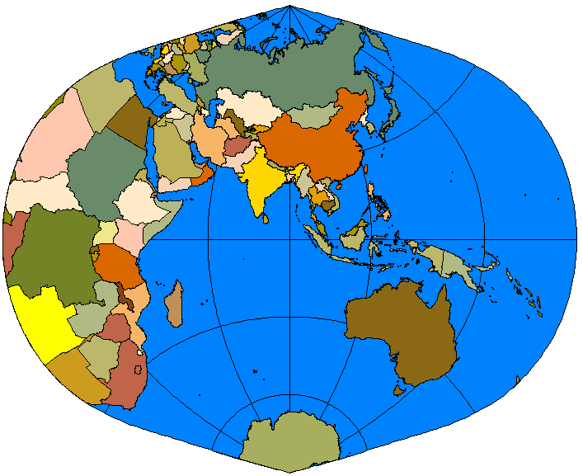

Slide 62
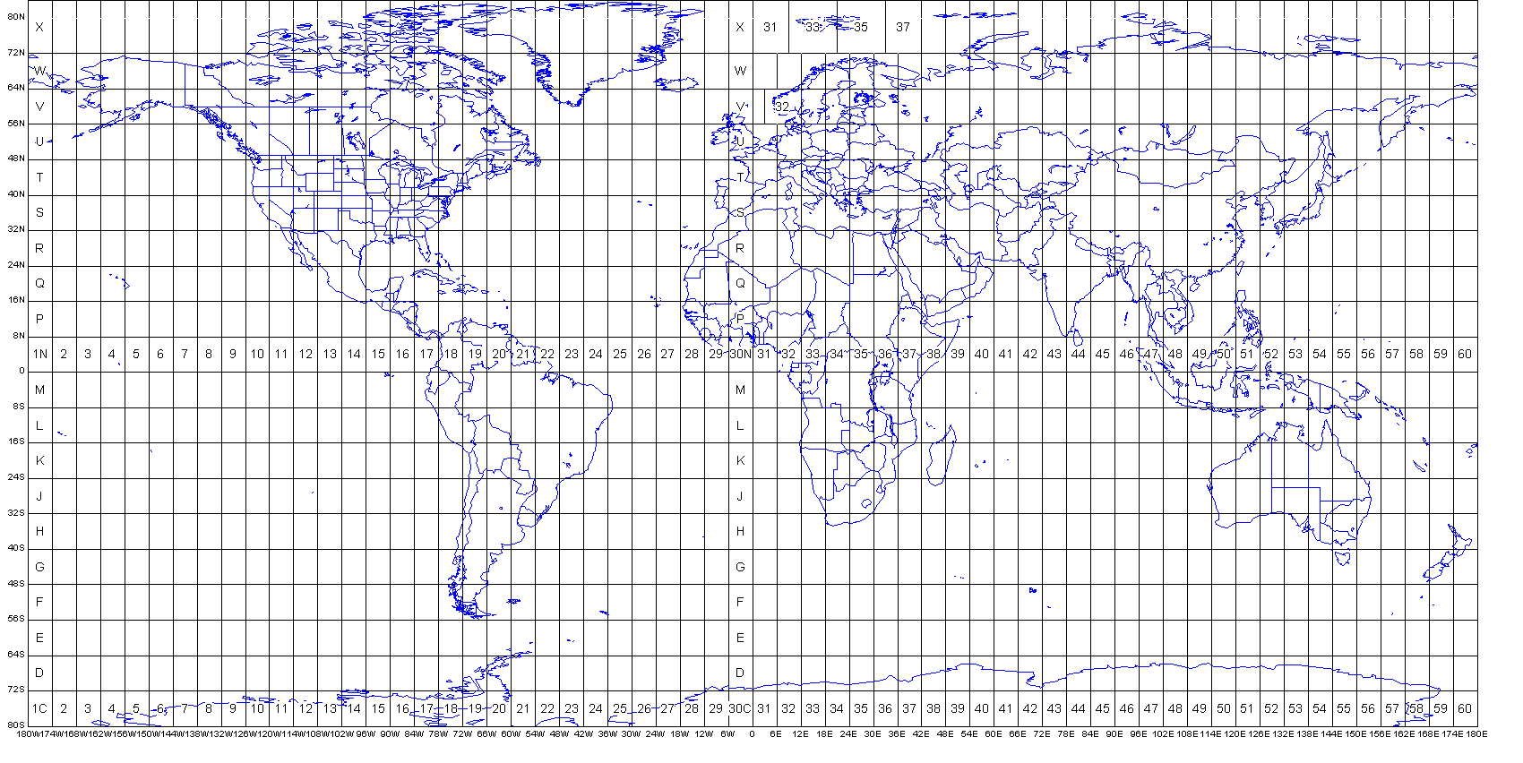
Universal Transverse Mercator (UTM)
Every place on earth falls in a particular zone

Slide 63
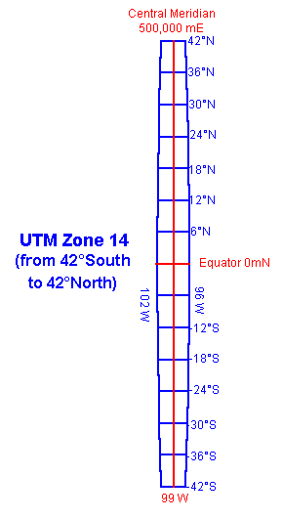
A UTM Zone
We always use zones
and rarely use rows

Slide 64
4.5 我国的地图投影
1) 我国基本比例尺地形图(>100万)
采用高斯—克吕格投影（横轴等角切圆柱投影）;
2) 我国1：100万地形图采用了Lambert(兰勃特)投影（正轴等角割圆锥投影）;
3) 我国大部分省区地图以及大多数这一比例尺的地图也多采用Lambert投影和属于同一投影系统的Alberts(阿尔伯斯)投影（正轴等面积割圆锥投影）;
总之，在我国大中比例尺时，采用高斯—克吕格投影，小比例尺采用兰勃特投影。

Slide 65
高斯—克吕格投影
高斯投影是一种横轴等角切椭圆柱投影，其条件为：
中央经线和地球赤道投影成为直线且为投影的对称轴；
等角投影；
中央经线上没有长度变形。

Slide 66
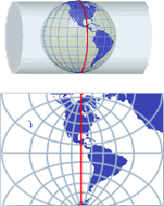
由公式可分析出高斯投影变形具有以下特点：
中央经线上无变形
同一条纬线上，离中央经线越远，变形越大；
同一条经线上，纬度越低，变形越大；

Slide 67

我国高斯投影的分带方法
1:2.5万至1:50万的地形图，采用6°带，全球共分为60个投影带；
我国位于东经72°到136°间，共含11个投影带；
1:1万及更大比例尺图采用3°带，全球共120个带。
Notes:
当然，上图中你很容易发现一些问题，那就是：距离中央经线（红线）越远的地方，发生的形变越大。为了克服这个问题，我们常常将地球按经度分成若干个小条带，再分别对每个小条带进行上述的投影操作。这样就能将形变所产生的误差控制在一定范围。
为了保证地图的精度，采用分带投影方法，即将投影范围的东西界加以限制，使其变形不超过一定的限度，这样把许多带结合起来，可成为整个区域的投影
在6°带范围内，长度变形线最大不超过0.14%

Slide 68

高斯—克吕格投影（Gauss-Kruger Projection）---投影分带
为了避免出现负的横坐标，可在横坐标上加上500 km。此外还应在坐标前面再冠以带号。这种坐标称为国家统一坐标。例如，有一点Y=19 123 456.789m，该点位在19带内，其相对于中央子午线而言的横坐标则是：首先去掉带号，再减去500000m,最后得y=-376 543.211m。

Slide 69

6度带高斯投影的中国略图

Slide 70
高斯--克吕格投影的优点
等角性别适合系列比例尺地图的使用与编制;
径纬网和直角坐标的偏差小，便于阅读使用;
计算工作量小，直角坐标和子午收敛角值只需计算一个带。
由于高斯-克吕格投影采用分带投影，各带的投影完全相同，所以各投影带的直角坐标值也完全一样，所不同的仅是中央经线或投影带号不同。为了确切表示某点的位置，需要在Y坐标值前面冠以带号。如表示某点的横坐标为米，前面两位数字“20”即表示该点所处的投影带号。
注意跨带计算！

Slide 71
地形图的公里网
大于1:10万的地形图上绘有高斯－克吕格投影平面直角坐标网，其方格为正方形，以公里为单位，故又称公里网。
公里网在地图上的间隔，随地图比例尺大小不同而不同。
1:1万 公里网间隔10 cm 实地距离1km
1:2.5万 公里网间隔 4 cm 实地距离1km
1:5万 公里网间隔 2 cm 实地距离1km
1:10万 公里网间隔 2 cm 实地距离2km

Slide 72
高斯-克吕格投影与UTM的区别
高斯-克吕格投影在欧美称为等角横轴墨卡托。美国等国家使用的UTM投影与高斯-克吕格投影基本一样。UTM是等角横割圆柱投影，在投影带内有两条长度比＝1的标准经线，中央经线的长度比为0.9996。高斯-克吕格投影的值乘上系数0.9996，即为UTM投影。在6˚带内最大长度变形不超过0.04%。

Slide 73


Gauss-Krüger :
Scale factor: 1
UTM :
Scale factor: 0.9996

Slide 74

第五节 比例尺
1 概念:
表示图上距离比实地距离缩小的程度.
比例尺的公式:

Slide 75
2 比例尺的表示方法:
① 文字式: 例如:图上1厘米代表示实地距离100千米 .
② 数字式: 例如:1/10000000; 1/100000.
100
0
100
200
300千米
③ 直线式: 例如:

Slide 76
在图幅相同的情况下，地图比例尺越大，要表示的范围越小、要表示的内容越详细。
反之，地图比例尺越小，要表示的范围越大，要表示的内容越简略。

Slide 77
3 国家基本比例尺
（1）1:100万比例尺地形图
  1:100万地形图采用正轴等角圆锥投影编绘方法成图
  分幅、编号采用国际1:100万地图分幅标准
  从赤道开始，纬度每4°为一列，依次用拉丁字母A、B、C……V表示(20世纪70年代曾一度用阿拉伯数字1、2、3……表示)，
  列号前冠以N或S，以区别北半球和南半球(我国地处北半球，图号前的N全部省略)
  从180°经线算起，自西向东6°为一纵行，将全球分为60纵行，依次用1、2、3……60表示
  “列号—行号”相结合，即为该图的编号。如:J—50，10—50。

Slide 78
（2）1:50万比例尺地形图
  采用高斯—克吕格投影，6°分带，编绘方法成图
  分幅、编号均以1:100万地形图为基础
  将每幅1:100万地形图划分成2行2列，共4幅1:50万地形图
  20世纪70年前用A、Б、В、Г或甲、乙、丙、丁表示
  70年代起用拉丁字母A、B、C、D表示
  在1:100万地形图编号后加上1:50万地形图的代号即为1:50万地形图的编号
  如J—50—Г，10—50—丁，J—50—D
  一幅1:50万地形图的范围为经差3°，纬差2°

Slide 79
（3）1:25万比例尺地形图
  采用高斯—克吕格投影，6°分带，编绘方法成图
  分幅、编号均以1:100万地形图为基础
  将每幅1:100万地形图划分成4行4列
  共16幅1:25万地形图，用[1]、[2]…[16]表示
  在1:100万地形图编号后加上表示1:25万地形图的代号，即为1:25万地形图的编号，如J—50—[2]
  每幅1:25万地形图的范围为经差1°30′，纬差1°。

Slide 80
（4）1:10万比例尺地形图
  采用高斯—克吕格投影，6°分带，采用编绘方法成图
  分幅、编号均以1:100万地图的分幅与编号为基础
  将每个1:100万地形图划分成12行12列，共144幅1:10万地形图，用1～144表示
  在1:100万地形图编号后加上1:10万地形图的代号，即为1:10万地形图的编号
  如H—48—142、8—48—142
  每幅1:10万地形图的范围为经差为30′，纬差20′

Slide 81
（5）1:5万比例尺地形图
  采用高斯—克吕格投影，6°分带，采用航空摄影测量方法成图
  分幅、编号均以1:10万地形图为基础
  将每幅1:10万地形图划分成2行2列，共4幅1:5万地形图
  20世纪70年代前用A、Б、В、Г或甲、乙、丙、丁表示
  20世纪70—80年代用A、B、C、D表示
  在1:10万地形图编号后加上表示1:5万地形图的代号，即为1:5万地形图的编号
  如:H—48—142—Г，8—48—142—J，H—48—142—D
  20世纪90年代起:平面坐标系统采用1980年西安坐标系，高程系统采用1985国家高程基准
  分幅、编号均以1:100万地图的分幅与编号为基础，
  将每幅1:100万地形图划分成24行24列，共576幅1:5万地形图，
  在1:100万地形图编号后加上其内1:5万地形图的比例尺代字、图幅行列号，即为1:5万地形图的编号

Slide 82
（6）1:2.5万比例尺地形图
  采用高斯—克吕格投影，6°分带，航空摄影测量或编绘方法成图
  分幅、编号均以1:5万地图为基础
  将每幅1:5万地形图划分成2行2列，共4幅1:2.5万地形图，用a、б、в、г或1、2、3、4表示
  在1:5万地形图编号后加上1:2.5万地形图的代号，即为1:2.5万地形图的编号
  如:J—50—144—A—б，10—50—144—甲—2，J—50—144—A—2
  每幅1:2.5万地形图经差7′30″，纬差5′。

Slide 83
（7）1:1万比例尺地形图
  采用高斯—克吕格投影，3°分带，航空摄影测量方法成图
  分幅、编号:20世纪70年代前以1:2.5万地形图为基础
  将每幅1:2.5万地形图划分成2行2列，共4幅1:1万地形图，用1、2、3、4表示
  在1:2.5万地形图编号后加上表示1:1万地形图的代号，即为1:1万地形图的编号,如J—50—144—A—б—1
  20世纪70—80年代以1:10万地形图为基础，将每幅1:10万地形图划分成8行8列，共64幅1:1万地形图，用(1)、(2)…(64)表示
  在1:10万地形图编号后加上表示1:1万地形图的代号，即为1:1万地形图的编号，如J—50—144—(1)
  20世纪90年代起以1:100万地形图为基础，将每幅1:100万地形图划分为96行96列，共9216幅1:1万地形图
  在1:100万地形图编号后加上1:1万地形图的比例尺代字和行列号，即为1:1万地形图的编号，如:J50G093004。
  每幅1:1万地形图经差3′45″，纬差2′30″。

Slide 84
（8）1:5000比例尺地形图
  采用高斯—克吕格投影，3°分带
  分幅、编号是以1:100万地形图为基础
  将每幅1:100万地形图划分成192行192列，共36864幅1:5000地形图
  在1:100万地形图编号后加上1：5000地形图的比例尺代字、行列号，即为1:5000地形图的编号，如J50H093093
  每幅1:5000地形图的范围是经差1′52．5″、纬差1′15″。

Slide 85
6、地形图的分幅和编号
我国，基本地形图的分幅和编号按国际规定的在1:100万地形图基础上，按径纬度进行。
1） 1:100万地形图的分幅
按纬差4度，径差6度分
2） 1:50万, 1:20万,1:10万地形图的分幅
1:50万按纬差2度，径差3度分,即一幅1:100万地形图包含4幅1:50万地形图；
1:20万按纬差40‘，径差1度分, 分36幅图;
1:10万按纬差20‘，径差30’分,分144幅图;
3） 1:5， 1:2.5万，1:1万地形图的分幅和编号
这三种图在1:10万地形图基础上，按径纬度划分。

Slide 86
1）1：100万地形图的编号
1：100万地形图的编号为全球统一分幅编号，如图所示。其图幅编号采用所在的行、列数表示。
行数：由赤道起向南北两极每隔纬差4˚为一列，直到南北88˚，将南北半球各划分为22列，分别用拉丁字母A、B、……V表示。
列数：从经度180 ˚起向东每隔6 ˚为一行，绕地球一周共有60列，分别以数字1、2、3、4……60表示。
由于南北两半球的经度相同，规定在南半球的图号前加一个S，北半球的图号前不加任何符号。一般来讲，把行数的字母写在前，列数的数字写在后。
如海南省在1：100万地形图的位置在第5行，第49列，其编号为 E49 ；北京在第10行，第50列，故其图幅编号为J50。

Slide 87


Slide 88
2）其他比例尺地形图的编号
1：50万至1：5000地形图的编号，均以1：100万地形图编号为基础，采用行列式编号法，将1：100万地形图按所含各种比例尺地形图的经纬差划分成相应的行和列，横行自上而下，纵列从左到右，按顺序均用阿拉伯数字编号，皆用3位数字表示，凡不足3位数的，则在其前补0。
各大中比例尺地形图的图号均由五个元素10位码构成。

Slide 89


如海南省的某一幅1：5000的地形图其编码可为：E49H010020。新分幅编号系统的主要优点是编码系列统一于一个根部，编码长度相同，便于计算机处理。

Slide 90

1:50万， 1:20万，1:10万地形图的分幅和编号
1：20万
纬差4度
1：10万
径差6度
1：50万
以1:100万地形图为基础
源自陆守一

Slide 91
国家坐标系和独立坐标系
按高斯投影统一分带建立的直角坐标系，称为国家平面直角坐标系。
由于地球半径很大，在较小区域内进行测量工作可将地球椭球面作为平面看待，而不失其严密性。既然把投影基准面作为平面，就可采用平面直角坐标系表示地面点的投影面上的位置。
为不使坐标系出现负值，它通常将某测区的坐标原点设在测区西南角某点，以真北方向或主要建筑物主轴线为纵轴方向，而以垂直于纵坐标轴的直线定为横坐标轴，构成平面直角坐标系，称之为独立坐标系。

Slide 92
Geoid 大地水准面
Ellipsoid / Spheroid 地球椭球体
Horizontal Datum 大地坐标原点
Vertical Datum 高程基准点
Parallels 纬圈
Meridians 子午线
Central lines (central parallel / central meridian)
中央纬线/中央经线
Central meridian 投影中心所在的经度
Reference latitude 投影中心所在的纬度
Standard parallel 标准纬线（标纬） - 无投影变形
Scale factor 中心线的缩放度 (长度比)
False easting X坐标向东方向的位移值
False northing Y坐标向北方向的位移值
Notes:
Standard Line
Line of tangency between the projection surface and the reference globe. A standard line has no projection distortion and has the same scale as that of the reference globe.
The Globe
Notice that the globe has a network of vertical and horizontal lines. The horizontal lines are called parallels because they run parallel to each other, and the vertical lines are called meridians because any one shows all the places that have the same local time. Each location along a parallel has the same latitude, or distance from the equator. Each location along a meridian has the same longitude, or angle between it, the north pole, and the 1 prime meridian.
Latitude and longitude are two very different things: on the surface of the earth, latitude is a distance while longitude is an angle. You cannot tilt the earth on its side and expect the latitude lines to match the old longitude lines. The meridians converge to two points: the north and south poles, but the parallels don't converge anywhere; they stay the same distance apart everywhere.
As mentioned earlier, the earth is very nearly a sphere — but not quite. In the language of mathematicians the earth's shape is very close to an ellipsoid, which is an ellipse (oval) rotated in three dimensions. Ellipsoids that are nearly spheres are sometimes called spheroids. Astronomers call a body shaped like the earth an oblate spheroid, which is a specific kind of ellipsoid made by rotating an ellipse in three dimensions around its shorter axis. But the earth has irregularities that keep it from being a simple geometric solid. Its true shape, whatever that happens to be, is called the geoid. Although a perfectly spherical globe is not quite accurate in representing the earth, when making globes the difference is too small to worry about since variations in manufacturing technique can be proportionally greater than the geoid's deviation from a sphere. However, accurate regional maps require the earth to be modeled on an ellipsoid.
http://www.gissky.net/freshdetail.asp?ID=234
地理信息系统基本名词术语方案 ,包括常见术语的中英文和简单的解释。是Jungis大侠在论坛上的帖子，经Jungis同意转贴到GIS空间站，供大家参考。
术 语
定 义 1954年北京坐标系 Beijing Geodetic Coordinate System l954
1954年我国决定采用的国家大地坐标系，实质上是由原苏联普尔科沃为原点的1942年坐标系的延伸。
1956年黄海高程系统 Huang hai Vertical Datum l956
以青岛验潮站根据1950年一1956年的验潮资料计算确定的平均海面作为基准面，据以计算地面点高程的系统。
1985国家高程基准 National Vertical Datum 1985
1987年颁布命名的，以青岛验潮站1952年一1979年验潮资料计算确定的平均海面作为基准面的高程基准。
ISO／OSI参考模型 OSI-RM ISO／OSI Reference Model
该模型是国际标准化组织（ISO）为网络通信制定的协议，根据网络通信的功能要求，它把通信过程分为七层，分别为物理层、数据链路层、网络层、传输层、会话层、表示层和应用层，每层都规定了完成的功能及相应的协议。
WGS一84坐标系 WGS一84 Coordinate System
一种国际上采用的地心坐标系。坐标原点为地球质心，其地心空间直角坐标系的之轴指向BIH （国际时间）1984．O定义的协议地球极（CTP）方向，调轴指向BIH 1984．0的零子午面和CTP赤道的交点，Y轴与Z轴、X轴垂直构成右手坐标系，称为1984年世界大地坐标系统。
编码 Encoding
将信息分类的结果用一种易于被计算机和人识别的符号体系表示出来的过程，是人们统一认识、统一观点、相互交换信息的一种技术手段。编码的直接产物是代码。
标识码 Identification Code
在要素分类的基础上，用以对某一类数据中某个实体进行唯一标识的代码。它便于按实体进行存贮或对实体进行逐个查询和检索，以弥补分类码的不足。
标准化 standardization
在经济、技术、科学及管理等社会实践中，对重复性事物和概念通过制定、发布和实施标准，达到统一，以获得最佳秩序和社会效益。一般说来，包括制定、发布与实施标准的过程。
标准体系 Standard system
一定范围内的标准、办法、规定等按其内在联系形成的科学的有机整体。标准体系表（Digrams of Standard System）一定范围的标准体系内的标准，按照一定形式排列起来的图表。它是标准体系的一种直观表现形式，其组成单元是标准。
标准纬线 standard parallel
地图投影中无任何变形的纬线。
波谱分辨力 spectral resolution
遥感器或波谱测量仪器能够区分或分辨的最小波段范围或波长间隔。
参考椭球 reference ellipsoid
一个国家或地区为处理测量成果而采用的一种与地球大小、形状最接近并具有一定参数的地球椭球。
城市地理信息 Urban Geographic lnformation
城市地理信息是城市中一切与地理分布有关的各种地理要素图形信息、属性信息及其相互间空间关系信息的总称。
城市地理信息系统 Urban Geographic lnformation System
简称“UGIS”。它是地理信息系统的一个分支，是一种运用计算机硬、软件及网络技术，实现对城市各种空间和非空间数据的输入、存贮、查询、检索、处理、 分析、显示、更新和提供应用，以处理城市各种空间实体及其关系为主的技术系统。它是城市基础设施之一，也是一种城市现代化管理、规划和科学决策的先进工 具。
城市基础地理信息 Urban FundamentaI Geographic lnformation
城市基础地理信息是指城市最基本的地理信息，包括各种平面和高程控制点、建筑物、道路、水系、境界、地形、植被、地名及某些属性信息等，用于表示城市基本面貌并作为各种专题信息空间定位的载体。它具有统一性、精确性和基础性的特点。
城市信息系统 urban information system
在计算机软硬件支持下，把各种与城市有关的信息按照空间分布及属性，以一定的格式输入、处理、管理、空间分析、输出的计算机技术系统。
城市专题地理信息 Urban Thematic Geographic lnformation
城市基础地理信息是指各种专题性的城市地理信息，包括城市规划、土地利用、交通、综合管网、房地产、地籍、环境等，用于表示城市某一专业领域要素的地理空间分布及规律。它具有专业性、统计性和空间性特点。
大地测量 geodetic survey
测定地球形状、大小、重力场及其变化和建立地区以至全球的三维控制网的技术。
大地基准 geodetic datum
大地坐标系的基本参照依据，包括参考椭球参数和定位参数以及大地坐标的起算数据。
大地水准面 geoid
一个假想的与处于流体静平衡状态的海洋面(无波浪、潮汐、海流和大气压变化引起的扰动)重合并延伸向大陆且包围整个地球的重力等位面。
大地原点 geodetic origin
国家水平控制网的起算点。同义词：大地基准点
大地坐标 Geodetic Coordinate
大地测量中以参考椭球面为基准面的坐标。地面点P的位置用大地经度L、大地纬度B和大地高H表示。当点在参考椭球面上时，仅用大地经度和大地纬度表示。大 地经度是通过该点的大地子午面与起始大地子午面之间的夹角，大地纬度是通过该点的法线与赤道面的夹角，大地高是地面点沿法线到参考椭球面的距离。
大地坐标系 geodetic coordinate system
以参考椭球面为基准面，用以表示地面点位置的参考系。
等高距 contour interval
地图上相邻等高线的高程差。
等高线 contour
地图上地面高程相等的相邻点所连成的曲线在平面上的投影。
等角投影 conformal projection
在一定范围内，投影面上任何点上两个微分线段组成的角度投影前后保持不变的一类投影。 同义词：正形投影；相似投影
等距离投影 equidistant projection
沿经圈或垂直圈方向的距离，投影前后保持不变的一种任意投影。
等面积投影 equivalent projection
地图上任何图形面积经主比例尺放大后与实地相应的图形面积保持大小不变的投影。
等值线法 isoline method
用数值相等各点连成的连续曲线(等值线)在地图上表示制图对象数量渐变特征方法。
等值线图 isoline map
用数值相等各点联成的曲线(即等值线)在平面上的投影来表示被摄物体的外形和大小的图。
地方坐标系 local coordinate system
局部地区建立平面控制网时，根据需要投影到任意选定面上和(或)采用地方子午线为中央子午线的一种直角坐标系。
地籍图 cadastral map
描述土地及其附着物的位置、权属、数量和质量的地图。
地籍信息系统 cadastral information system
在计算机软硬件支持下，把各种地籍信息按照空间分布及属性，以一定的格式输入、处理、管理、空间分析、输出的计算机技术系统。
地理格网 Geographic Grid
是按一定的数学法则对地球表面进行划分形成的格网，通常是指以一定长度或经纬度间隔表示的格网。
地理数据 geographic data
直接或间接关联着相对于地球的某个地点的数据。
地理数据库 geographical database
利用计算机存储的自然地理和人文地理诸要素的数据文件及其数据管理软件的集合。
地理信息 geographic information
关于那些直接或间接涉及相对于地球某个点的现象的信息。
地理信息服务 geographic information service
为用户转换、管理、或提供地理信息的服务。
地理信息系统 geographical information system：GIS
在计算机软硬件支持下，把各种地理信息按照空间分布，以一定的格式输入、存贮、检索、更新、显示、制图和综合分析的计算机技术系统。
地理信息元数据 Metadata for Geographic lnformation
描述地理数据内容、质量、状况和其他特征的数据。
地理坐标 Geograptlic Coordinate
用经度（λ） 纬度（j ）所表示的地面点位置的球面坐标。本地子午面与本初子午面之间的夹角为该点的经度，由本初子午面向东为东经，向西为西经，东、西各180。地面点在参考椭 球的法线与地球赤道平面的交角为该点的纬度。赤道面向北为北纬，向南为南纬，南、北各90。。
地理坐标网 geographic graticule
按经、纬度划分的坐标格网。
地貌 relief
地球表面起伏形态的统称。
地面遥感 ground remote sensing
遥感器位于地面的遥感。
地名数据库 geographic name database
利用计算机存储的各种地名信息数据及其数据管理软件的集合。
地球椭球 earth ellipsoid
代表整个地球大小、形状的数学体，近似为旋转椭球。
地势图 hypsometric map
着重表示地势起伏和水系形态特征与分布规律的地图。
地图 map
按一定的数学法则，使用符号系统、文字注记，以图解的、数字的或触觉的形式表示自然地理、人文地理各种要索的载体。
地图比例尺 map scale
地图上某一线段的长度与地面上相应线段水平距离之比。
地图符号 map symbols
地图上各种图形、记号和文字的总称。地图符号由形状、尺寸、色彩、定位点、文字等因素构成。
地图符号库 map symbol base
利用计算机存储表示地图的各种符号的数据信息、编码及相关软件的集合。
地图集 atlas
具有统一的设计原则和编制体例、协调的地图内容、规定的比例尺、分幅系统和装帧形式的多幅地图的汇集。
地图数据结构 map data structure
指构成地图内容诸要素的数据集之间相互关系和数据记录的编排组织方式。
地图数据库 cartographic database
存储在计算机中的地图内容各要素(如控制点、地貌、居民地、水文、植被、交通运输、境界等)的数字信息文件、数据库管理系统及其它软件和硬件的集合。
地图数据库管理系统 map database management system
建立、维护和使用地图数据库的一组软件。
地图数字化 map digitizing
将地图图形或图像的模拟量转换成离散的数字量的过程。
地图投影 map projection
按一定数学法则，把参考椭球面上的点、线投影到平面上的方法。
地图显示 map display
利用计算机技术将地图内容展现在屏幕上的过程。
地图注记 1ettering annotation
地图上文字和数字的通称。地图注记由字体、字号、字间距、位置、排列方向及色彩等因素构成。
地物 ground feature
地球表面上的各种固定性物体，可分自然地物和人工地物‘
地心坐标系 geocentric coordinate system
以地球质心为原点建立的空间直角坐标系，或以球心与地球质心重合的地球椭球面为基准面所建立的大地坐标系。
地形 topography
地貌和地物的总称。
地形数据库topographic database
按一定的数据结构和数据模型所建立的地形图要素数据文件的集合。
地形图 topographic map
详细表示地表上居民地、道路、水系、境界、土质、植被等基本地理要素且用等高线表示地面起伏的一种按统一规范生产的普通地图。
地质图 geological map
表示地壳表层岩相、岩性、地层年代、地质构造、岩浆活动、矿产分布等的地图的总称。
点 point
零维几何元素
点值法 dot method
用代表一定数值的大小相等、形状相同的点，反映某地图要素的分布范围、数量特征和密度变化的方法。同义词：点数法
点状符号 point symbol
指所代表的概念可认为是空间的点的符号。符号的大小与地图比例尺无关但具定位特征。
叠加 overlay
使预先生成并存储的图形、属性特征等被调用并叠合在一个基本图形上的过程或方法。
叠置分析 over1ay analysis
将不同层的地物要素相重叠，使得一些要素或属性相叠加，从而获取新信息的方法。包括合成叠置分析和统计叠置分析。同义词：地图覆盖分析
定位精度 PositionaI Accuracy
空间实体位置信息（通常为坐标）与其真实位置之间的接近程度。
动态地景模拟 dynamic simulation of landscape
利用计算机将所生成的三维图像，随使用者(操作者)视点的移动而相应改变图像技术，用来模拟实地观察的场景。
独立坐标系 independent coordinate system
任意选定原点和坐标轴的直角坐标系。
多边形结构 polygon structure
以点、线、面等图形元素为基础的空间数据的组织方式。
多波段遥感 multispectral remote sensing
将物体反射或辐射的电磁波信息分成若干波谱段进行接收和记录的遥感。
多光谱合成图像 multi-spectral composite imagery
把同一地区多光谱影像，配以红、绿、蓝滤光片重叠投影而形成的图像。‘
多媒体网络 Multimedia Network
为多媒体通信提供一个网络传输环境，内容包括：网络带宽、信息交换方式、高层协议等，其表现形式为电话网、交换网……。
多时相图像 multi-temporal image
指不同时间获取的同一地区的图像。
二值图像 binary image
每一像元只有两种可能的数值或灰度等级状态的图像。
范围法 area method
用轮廓线、颜色、纹理、注记及符号等方法在地图上表示制图对象的分布范围及状况的方法。
方位角 azimuth
子午面和天体垂直面间的两面角。
方位投影 azimuthal projection
以平面为承影面的投影。假想用一个平面与地球相切(割)，将球面上的经纬网投影到平面上，能保持由投影中心到任意点的方位与实地一致的投影。 同义词：天顶投影
方向角 direction angle
以一特定方向起始按顺时针所量得某方向线的水平角。地图投影中，一般以某一主方向为起始方向。
非监督分类 unsupervised classification
以不同影像地物在特征空间中类别特征的差别为依据的一种无先验(已知)类别标准的图像分类。
分层 1ayer
按照一定规则，对地图数据进行分组的过程。
分层设色法 hypsometric tending method
将地貌按高度划分为若干高程带，逐带设置不同且渐变的颜色表示地面起伏形态的方法。
分类码 Classification Code
按照信息分类编码的结果，利用一个或一组数字、字符，或数字字符混合标记不同类别信息的代码。分类码多采用线分类法，形成串、并联结合的树形结构。
服务 service
有处于服务接口一边的人或自动化系统向另一边的人或其他自动化系统提供的性能或功能的不同部分。
服务接口 service interface
一个自动化系统与另一个自动化系统或人之间的共享边界。
辐射分辨力 radiation resolution
指遥感器感测(敏感)元件在接收波谱辐射信号时能分辨的最小辐射度差，或指对两个不同的辐射源的辐射量的分辨能力。
辐射校正 radiometric correction
对由于外界因素，数据获取和传输系统产生的系统的、随机的辐射失真或畸变进行的校正。
高程 elevation
地面点至高程基准面的垂直距离。
高程 elevation
地点面相对于参考面之的高度之差
高程基准vertical datum
由特定验潮站平均海面确定的测量高程的起算面以及依据该面所确定的水准原点高程。
高程系 Elevation System
由高程基准面起算的地面点的高度称为高程。一般地，一个国家只采用一个平均海水面作为统一的高程基准面，由此高程基准面建立的高程系统称为国家高程系，否 则称为地方高程系。 1985年前，我国采用“1956年黄海高程系”（以1950～1956年青岛验潮站测定的平均海水面作为高程基准面）； 1985年开始启用“1985国家高程基准”（以1952～1979年青岛验潮站测定的平均海水面作为高程基准面）。
高斯&#0;克吕格投影 Gauss。Krueger Projection
一种等角横切椭圆柱投影。其投影带中央子午线投影成直线且长度不变，赤道投影也为直线，并与中央子午线正交。
跟踪数字化 tracing digitizing
地图数字化方法之一。利用手扶跟踪数字化仪，将地图图形转换成矢量数据的方法。数字化时随着标示器的移动，顺序、实时记录当前点的平面坐标值。
国际标准 International Standard)
由国际标准化机构正式通过的标准，或在某些情况下由国际标准化机构正式通过的技术规定。通常包括下述两方面的标准：
（1）国际标准化组织（ISO）和国际电工委员会（IEC）所制定的标准。（2）国际标准化组织认可的其他22个国际组织所制定的标准。
国际标准化组织 ISO InternationaI Organization for standardization
国际标准化组织（ISO）是非政府性的国际标准化机构，成立于1947年。其宗旨是在全世界范围内促进标准化工作的发展，以利于国际间的物资交流和互助， 并扩大在知识、科学、技术和经济方面的合作。其主要活动是制订国际标准，协调世界范围内的标准化工作，组织各成员国和各技术委员会进行情报交流，以及与其 他国际组织进行合作，共同研究有关标准化问题。其工作领域涉及除电气、电子工程以外的所有学科（电气、电子工程领域的国际标准化工作由IEC棗国际电工委 员会负责）。
国际标准化组织地理信息／地球信息业技术委员会 ISO／TC 211 ISO Geographic Information／Geomatics
国际标准化组织（ISO）技术局1994年3月决定成立的地理信息／地球信息业技术委员会（Technical Committee of Geographic lnformation／Geomatics），编号为ISO／TC 211.该技术委员会负责地理信息（或地球信息业）国际标准的研制工作，现任秘书国为挪威.现有积极参加成员（即P成员）24个、观察员（即O成员）13 个。我国为P成员。
国家标准 State Standard
由国家标准化主管机构批准、发布，在全国范围内统一的标准。54国家坐标系（State Coordinate System一54）采用克拉索夫斯基椭球参数，大地坐标原点在北京的大地坐标系，又称北京坐标系。80国家坐标系（State Coordinate System一80）采用国际地理联合会（IGU）第16届大会推荐的椭球参数，大地坐标原点在陕西省径阳县永乐镇的大地坐标系，又称西安坐标系。
国家基本图 national basic map
根据国家具体情况所确定的一种(或几种)比例尺的具有通用性、基础姓的地图。
海图 chart
以海洋为主要描绘对象的地图。
航空遥感 aerial remote sensing；airborne remote sensing
以空中的飞机、直升机、飞艇、气球等航空飞行器为平台的遥感。
航天遥感 space remote sensing；space borne remote sensing
在地球大气层以外的宇宙空间，以人造卫星、宇宙飞船、航天飞机、火箭等航天飞行器为平台的遥感。同义词：太空遥感
红外遥感 infrared remote sensing
遥感器工作波段限于红外波段范围之内的遥感。
环境资源信息系统 environmental resources information system
在计算机软硬件支持下，把资源环境信息按照空间分布及属性，以一定的格式输入、处理、管理、空间分析、输出的计算机技术系统。
混合结构 hybrid structure
集矢量结构与栅格结构性质为一体的数据结构。
基础通用标准 Basic Standard
在一定范围内，作为其它标准的基础并普遍使用的、具有广泛指导意义的标准。
集成数据 integrated data
集矢量数据、栅格数据二者为一体的混合型数据。同义词：综合数据。
几何配准 geometric registration
将不同时间、不同波段、不同遥感器系统所获得的同一地区的图像(数据)，经几何变换使同名像点在位置上和方位上完全叠合的操作。
计算机地图制图 computer cartography
根据地图制图学原理和地图编辑计划的要求，以计算机及其外围设备作为主要的制图工具，应用数据库技术和图形的数字处理方法，实现地图信息的获取、转换、传 输、识别、存储、处理和显示，最后输出地图图形的过程和方法。同义词：自动制图；数字地图制图
加密算法 Encryption Algorithm
被定义为从明文到密文的一种变换，它分为常规加密算法（又称对称加密算法）和公开密钥加密算法（又称非对称加密算法）。
假彩色像片 false color photograph
影像色彩不同于原景物色彩的像片。
监督分类 supervised classification
根据已知训练区提供的样本，通过选择特征参数，建立判别函数以对各待分类影像进行的图像分类
剪裁 clipping
以窗口为界剪去超出显示屏边界的图形部分的过程或功能。
近红外图像 nearing fared image
以遥感器接收目标物反射或辐射近红外谱段所形成的图像。
精度 Accuracy
观测结果、计算值或估计值与真值（或被认为是真值）之间的接近程度。
开窗 windowing
在给定范围(窗口)内显示或提取数据库中部分数据的过程。
可见光遥感 visible spectral remote sensing
遥感器工作波段限于可见光波段范围之内的遥感。
可视化 visualization
在计算机动态、交互的图形技术与地图学方法相结合的基础上，为适应视觉感受与思维而进行的空间数据处理、分析及显示的过程。
客户机／服务器结构 Client ／ Server Structure
它是一种分布式计算机体系结构，充分利用中央处理机和服务器，采用智能终端，把数据和程序放在服务器上，工作业务专门化，每台计算机可专门设置一种功能， 可把应用分为前、后台放在计算机上，在网络上只传递请求和应答，而不是大量的程序和数据，这样也减少了网络通信量。
空间参照系统 SpatiaI Reference System
确定地理目标平面位置和高程的平面坐标系和高程系的统称。平面坐标系分为国家坐标系和独立坐标系；高程系分为国家高程系和地方高程系。
空间数据 SpatiaI Data
用来表示空间实体的位置、形状、大小和分布特征诸方面信息的数据，适用于描述所有呈二维、三维和多维分布的关于区域的现象。空间数据的特点是不仅具有实体本身的空间位置及形态信息，而且还有实体属性和空间关系（如拓扑关系）信息。
空间数据记录格式 Record Format for SpatiaI Data
空间数据在传输、处理和存贮过程中的记录形式，包括数据记录格式和文件记录格式，分逻辑记录格式和物理记录格式。
空间数据交换格式 Transfer Format for SpatiaI Data
指不同的地理信息系统或地理信息系统与其他信息系统之间实施空间数据双向交换时采用的数据格式，这些格式包括矢量格式和栅格格式等。
空间数据结构 SpatiaI Data Structure
空间数据结构是指空间数据在计算机内的组织和编码形式。它是一种适合于计算机存贮、管理和处理空间数据的逻辑结构，是地理实体的空间排列和相互关系的抽象描述。它是对数据的一种理解和解释。
空间数据转换 spatial data transfer
将空间数据从一种表示形式转变为另一种表示形式的过程。
雷达图像radar image
雷达向目标物发射无线电波，然后接收散射回波所形成的图像。
立体影像地图 stereo photo map
由一张正射影像地图和一张立体配对影像图组成的地图。
逻辑兼容 logical consistency
空间数据在逻辑关系上的一致性。同义词：逻辑一致性
面状符号 area symbol
指所代表的概念可认为是空间的面的符号。符号的范围同地图比例尺有关。
模式识别 pattern recognition
利用计算机对图形或影像进行处理、分析和理解，以识别各种不同模式的目标和对象的技术。
目视判读 visual interpretation
判读者通过直接观察或借助判读仪以研究地物在遥感图像或其它像片上反映的各种影像
平面图 P1an
在小范围内只表示地物要素及其平面位置而不表示起伏形态的地图。
平面直角坐标系 Rectangular Plane Coordinate System
用直角坐标原理在投影面上确定地面点平面位置的坐标系。与数学上的直角坐标系不同的是，它的竖轴为X轴，横轴为Y轴。在投影面上，由投影带中央经线的投影 为调轴、赤道投影为横轴（Y轴）以及它们的交点为原点的直角坐标系称为国家坐标系，否则称为独立坐标系。
普通地图 general map
综合反映地表的一般特征，包括主要自然地理和人文地理要素，但不突出表示其中的某一种要素的地图。
强制性标准 Compulsory Standard
在一定范围内通过法律、行政法规等强制性手段加以实施的标准。具有法律属性。强制性标准一经颁布，必须贯彻执行。否则对造成恶劣后果和重大损失的单位和个人，要受到经济制裁或承担法律责任。
曲线光滑 1ine smoothing
通过曲线内插程序计算加密点，连接各相邻点而获得光滑曲线的方法。
曲线内插 curve interpolation
根据曲线上的已知点，分段建立代数多项式，通过已知点并保持已知点上一阶或二阶导数连续，按一定步距计算加密点的方法。
全国地理信息标准化技术委员会 CSBTS／TC 230 Nation-wide Technical Standardization Committee of Geographic lnformation
它是在国务院标准化行政主管部门领导下，在地理信息领域内从事全国性标准化工作的技术组织。该委员会由各有关方面的专家组成，于1997年12月19日成立。
全数字化测图 fully digital mapping
利用数字影像进行数字测图的方法。
热红外图像 thermal infrared image
扫描仪对3&#0;14μm波长的地表辐射记录的图像。
任意投影 arbitrary projection
角度变形、面积变形和长度变形同时存在的一种投影。
软件环境 Software Environment
运行于计算机硬件之上的驱动计算机及其外围设备实现某种目的的软件系统。
三维地景仿真 three-dimensional landscape simulation
以地理基础或专题数据为依据，用计算机生成某地区地景三维图像的技术。
三维显示 three-dimensional display
将立体图像以平面投影图或透视图的形式在平面上表现出来的过程。
扫描数字化 scan-digitizing
地图数字化方法之一。利用扫描仪将地图图形或图像转换成栅格数据的方法。
扫描图像 scan image
由扫描成像系统所记录的图像。
深度基准 sounding datum
海图及各种水深资料的深度起算面。同义词：海图基准面．
时间分辨力 temporal resolution
遥感器能够重复获得同一地区影像的最短时间间隔。
实体 Entity
地球上的一种真实现象，它不能再细分为同一种类型的现象。
矢量数据 Vector Data
以x，y坐标或坐标串表示的空间点、线、面等图形数据及与其相联系的有关属性数据的总称。
数据 Data
泛指表示一个指定的值或条件的数字、符号（或字母）等。数据是表示信息的，但这种表示要适合传输、分析和处理。在数字通信中，常把数据当作信息的同义词。
数据编辑data edit
将输入系统的数据进校验、检查、修改、重新编排、处理、净化、组织成便于内部处理的格式。
数据存取控制 Data Access Control
对数据存入和取出的方式和权限进行控制，为了防止非法用户不正当地存取信息，还应对用户的存取资格和权限进行检查。只有检查合格的用户才有权进入系统。
数据格式 data format
数据保存在文件或记录中的编排格式。
数据更新 data revision
以新数据项或记录、替换数据文件或数据库中与之相对应的旧数据项或记录的过程。
数据共享 Data Sharing
不同用户或不同系统按照一定的规则共同使用根据协议形成的数据库。用户可以通过多种程序设计语言或查询语言去使用这些数据。数据库中数据集的所有者（或管理者），允许其他用户访问他的数据集，称为共享数据集（shared data set）。获准访问的这个用户称为数据共享者（data sharer）。
数据检索 data retrieval
从文件、数据库或存储装置中查找和选取所需数据的操作或过程。
数据精度 Data Accuracy
观测值与真值或可看作是真值的逼近程度。
数据逻辑一致性 Data LogicaI Consistency
指数据在数据结构、数据格式和属性编码正确性方面，尤其是拓扑关系上的一致性。
数据通信 Data Communication
是指两点间信号或数据集合的传送，而不考虑数据的定义和内容。
数据维护 Data Maintenance
系统维护的重要内容之一，包括数据内容的维护（无错漏、无冗余、无有害数据）、数据更新、数据逻辑一致性等方面的维护。
数据压缩 Data Compression
利用人眼或数学方法（算法）对图像信号细节的不敏感特性进行压缩，以达到在一般通信线路上传输图像信号的目的。
数据源 Data Source
提供某种所需要数据的原始媒体。信息系统的数据源必需可靠，目前常用的数据源有：①观测数据，即现场获取的实测数据，它们包括野外实地勘测、量算数据，台 站的观测记录数据，遥测数据等。②分析测定数据，即利用物理和化学方法分析测定的数据。③图形数据，各种地形图和专题地图等。④统计调查数据，各种类型的 统计报表、社会调查数据等。⑤遥感数据，由地面、航空或航天遥感获得的数据。
数据质量控制 data quality contr01
采用一定的工艺措施，使数据在采集、存贮、传输中满足相关的质量要求的工艺过程。
数据质量评价 Data Quality Evaluation
对数据质量进行评估的方法和过程。常用的评价方法有：演绎推算、内部验证、与原始资料（或更高精度的独立原始资料）对比、独立抽样检查、多边形叠加检查、 有效值检查等。经检查应对每个质量元素进行说明，并给出总的评价，最后形成数据质量评价报告。
数据质量元素 Data Quality Element
描述数据质量的信息项，包括位置精度、属性精度、逻辑一致性、完整性、现势性和数据说明。
数据转换 data transfer
将数据从一种表示形式变为另&#0;种表现形式的过程。
数据字典 data dictionary
描述数据库中各数据属性与组成的数据集合。
数据组织 data 0rganization
按照一定的方式和规则对数据进行归并、存储、处理的过程。
数字表面模型 digital surface model
物体表面形态以数字表达的集合。
数字测图 digital mapping
利用各种手段采集数据，对所采集的数据进行计算机加工处理，测制数字地图方法。
数字地面模型 digital terrain model: DTM
定义在x、y域离散点(矩形或三角形)上地面某种特征数值集合的总称。
数字地图 digital map
以数字形式存贮在磁盘、磁带、光盘等介质上的地图。‘
数字地图对象digital cartographic object
地图要素或一个实体全部或部分的数字表示。包括简单(基本)对象、复合对象和复杂对象。
数字地图模型 digital cartographic model
表示地图要素或制图处理的数字模型。
数字高程模型 digital elevation model: DEM
定义在x、y域离散点(矩形或三角形)上以高程表达地面起伏形态的数字文件。
数字坡度模型 digital slope model
记录网格点上坡度和坡向以描述地面坡度的数字文件。
数字签名 Digital Signature
当远隔两地的双方通过通信网络交换信息，完成某项合作谈判，或达成某项协议时，用数字方式签字。数字签名和传统的手写签名一样，都必须遵守双方的规定，数字签名可用密码技术来实现。
数字图像 digital image
物体的光辐射能量的数字记录形式或像片影像经采样量化后的灰度序列。
数字图像处理 digital image processing
用计算机对图像信息进行处理的一门技术。
数字位置模型 digital situation model
用平面坐标x、y描述地物分布的数字文件。
投影变换 projection transformation
将一种地图投影点的坐标变换为另一种地图投影点的坐标的过程。
图例 1egend
图上适当位置印出图内所使用的图式符号及其说明。
图像分类 image classification
根据各自在图像信息中所反映的不同特征，把不同类别的目标区分开来的图像处理方法。
图像复原 image restoration
对遥感图像资料进行大气影响的校正、几何校正以及对由于设备原因造成的扫描线漏失、错位等的改正，将降质图像重建成接近于或完全无退化的原始理想图像的过程。同义词：图像恢复
图像数据 Image Data
用数值表示的各像素（pixel）的灰度值的集合。对真实世界的图像一般由图像上每一点光的强弱和频谱（颜色）来表示，把图像信息转换成数据信息时，须将 图像分解为很多小区域，这些小区域称为像素，可以用一个数值来表示它的灰度，对于彩色图像常用红、绿、蓝三原色（trichromatic）分量表示。顺 序地抽取每一个像素的信息，就可以用一个离散的阵列来代表一幅连续的图像。在地理信息系统中一般指栅格数据。
图像信息 Image lnformation
像元的属性类型或量值所提供的信息。
图像增强 image enhancement
将原来不清晰的图像变得清晰或强调某些感兴趣的特征，抑制不感兴趣的特征，使之改善图像质量、丰富信息量，加强图像判读和识别效果的图像处理方法。
图形符号 graphic symbol
表示地图要素的空间位置及质量和数量特征的特定图形记号或文字
图形数据 Graphic Data
图形对象的形式表示。图形对象是指图元（primitive）和图段（segment）。图元有点、线、面、字符、符号、像元阵列等。图段是由图元组成， 例如房子中的门、窗；对每个图元的几何形状要用坐标位置，字符编码及字高、方位，字符的纵横比，像元阵列及其参考位置，相关的颜色属性加以描述后实现存 贮。在地理信息系统中一般指矢量数据。
图形数据库 graphic database
利用计算机将点、线、画霹图形基本元素按一定数据结同灶行存储的数据集合。
图形信息 Graphic lnformation
以数字形式表示的存在于地理空间中要素的位置和形状，按其几何特征可以抽象地分为点、线、面、体四种类型。
图形元素 graphic elements
指数字制图中的点、线、面状要素。
土地信息系统 land information system: LIS
在计算机软硬件支持下，把各种土地地理信息按照空间分布及属性，以一定的格式输入、处理、管理、空间分析、输出的计算机技术系统。
拓扑关系 topological relation
指满足拓扑几何学原理的各空间数据间的相互关系。即用结点、弧段和多边形所表示的实体之间的邻接、关联和包含等关系。
拓扑检索topological retrieval
从文件中查找和选择具有拓扑关系的数据的操作或过程。
拓扑结构 topological structure
根据拓扑关系进行空间数据的组织方式。
网格结构 grid structure
以格网单元为基础的地理空间数据组织方式。
微波图像 microwave image
以微波辐射计接收物体发射的微波能量而形成的图像。
卫星像片 satellite photograph
装载在卫星上的遥感器获取的像片。
卫星像片图 satellite photo map
用多张经处理的卫星像片，按一定的几何精度要求，镶嵌成大片地区的影像镶嵌图。
位置精度 positional accuracy
空间点位获取坐标值与其真实坐标值的符合程度。
系统测试 System Testing
由人工或自动方法来执行或评价系统组成成分，以验证它是否满足规定需求，或识别出期望结果与真正结果之间有无差别的过程。
系统设计 System Design
为实现系统分析提出的系统功能所进行的各种技术设计工作的总称。它是为在系统分析的基础上进行具体设计的过程，也是选择最佳实现方案的过程，其主要工作为 总体设计。在满足系统总体功能的前提下，将系统划分为若干子系统进行详细设计，并使系统结构和数据组织尽可能地合理，使系统实施简单、灵活、可靠、经济， 系统设计的基本内容和工作过程包括：概要（初步）设计，建立系统模型，详细设计及设计审查。
线状符号 1ine symbol
指所代表的概念可认为是空间的线的符号。符号沿着某个方向延伸其长度与地图比例尺有关。
相关标准 Relative Standard
指在城市地理信息系统开发建设中需要直接采用的其他标准体系中的标准。
像片判读 photo interpretation
根据地物的光谱特性、空间特征、时间特征和成像规律，识别出与像片影像相应的地物类别、特性和某些要素或者测算某种数据指标的过程。同义词：像片解译
协议 Protocol
用于不同系统中实体间的通信。两个实体要想通信，必须有“同一种语言”，而且，对于通信内容，怎样通信和何时通信，都必须遵守一定的规定，这些规定就是协议。亦可简单地定义为：控制两实体间数据交换的一套规则。
行业标准 Trade Standard
在全国某个行业范围内统一的标准。行业标准由国务院有关行政主管部门制定，并报国务院标准化行政主管部门备案。当同一内容的国家标准公布后，则该内容的行业标准即行废止。
虚拟现实 virtual reality
由计算机生成的可与用户在视觉、听觉、触觉上实施交互，使用户有身临其境之感的人造环境。它在测绘与地学领域中的应用可以看作地图认知功能在计算机信息时代的新扩展。
遥感 remote sensing
不接触物体本身，用遥感器收集目标物的电磁波信息，经处理、分析后，识别目标物、揭示目标物几何形状大小、相互关系及其变化规律的科学技术。同义词：遥感技术
要素 Feature
具有共同特性和关系的一组现象（如道路）或一个确定的实体及其目标的表示（如某一条道路）。
影像地图 photo map
以航空和航天遥感影像为基础，经几何纠正，配合以线划和少量注记，将制图对象综合表示在图面上的地图。
硬件环境 Hardware Environment
计算机及其外围设备组成的计算机物理系统。
用户需求分析 User Requirement Analysis
在系统设计之前和设计、开发过程中对用户需求所作的调查与分析，是系统设计、系统完善和系统维护的依据。
圆柱投影 cylindrical projection
以圆柱面为承影面的一类投影。假想用圆柱包裹着地球且与地球面相切(割)，将经纬网投影到圆柱面上，再将圆柱面展开为平面而成。
圆锥投影 conic projection
以圆锥面为承影面的一类投影。假想用圆锥包裹着地球且与地球相切(割)，将经纬网投影到圆锥面上，再将圆锥面展开为平面而成。
栅格结构 raster structure
以栅格矩阵为基础的地理空间数据的组织方式。
栅格数据 Raster Data
按格网单元的行和列排列的、具有不同灰度值或颜色的阵列数据。栅格数据的每个元素可用行和列唯一地标识，而行和列的数目则取决于栅格的分辨率（或大小）和实体的特性。
正射影像地图 orthophoto map
附有等高线的正射影像图。
正射影像图 ortho-photo map
用正射像片编制的带有公里格网、图廓内外整饰和注记的平面图。
直角坐标网 rectangular grid
按平面直角坐标划分的坐标格网。同义词：公里网
制图专家系统 cartographic expert system
利用计算机人工智能技术，模拟地图制图专家的知识和经验进行地图制作的软件系统。
质量 Quality
为适合应用，对数据所要求的或可以辨别的特征和特性的总和。
质量控制 Quality Control
为达到规范或规定对数据质量要求而采取的作业技术和措施。
属性 Attribute
一个目标或实体的数量或质量特征。
属性精度 attribute accuracy
指所获取的属性值(编码值)与其真实值的符合程度。
属性精度 Attribute Accuracy
实体的属性值与其真值之间的接近程度或属性值的正确性。
属性数据 attribute data
描述地理实体质量和数量特征的数据
属性值 Attribute Value
确切表达一个目标或实体属性的质或量。
专题地图 thematic map
着重表示自然或社会现象中的某一种或几种要素，即集中表现某种主题内容的地图。
专用标准 Specialized Standards
针对某一领域标准化对象制订的共性标准，它的覆盖和使用面一般较大，可作为制订相关领域标准的参考和依据。
自动制图综合 generalization of automatic cartography
在地图数据库支持下，利用制图综合的模型、算法和规则，由计算机实现地图内容要素的取舍、合并、图形概括、移位和特征部位夸大表示的过程。
自然地图．Physical map
反映自然环境各要素或现象的空间分布规律、区域差异及其相互关系的地图。
总体设计 GeneraI Design
在开发一个城市地理信息系统时，根据可行性论证和用户需求，对系统进行整体设计，为系统确定整体框架结构的过程。它是根据逻辑设计对系统进行具体的物理设计。
坐标 coordinates
确定位置关系的数据值集合。
坐标变换 Coordinate Transfer
采用一定的数学方法将一种坐标系的坐标变换为另一种坐标系的坐标的过程。
坐标格网 coordinate grid
按一定纵横坐标间距，在地图上划分的格网。
（作者联系方式： jungis@21cn.com ）

Slide 93

我国主要地图采用的地图投影系统

